Slide 1

GRAMOenergadorPAGSrotección
Tteoria& Aaplicación
Traducido del inglés al español - www.onlinedoctranslator.com
160114

Slide 2
Wayne Hartmann
Información de contacto del presentador
VP, Soluciones de Protección y Redes Inteligentes
Compañía eléctrica Beckwith
whartmann@beckwithelectric.com
904-238-3844
www.beckwithelectric.com
Wayne Hartmann es vicepresidente de soluciones de redes inteligentes y protección de Beckwith Electric. Brinda vinculación del cliente y la industria a las
soluciones de Beckwith Electric, como w
ell como contribución de experiencia para
ingeniería de aplicaciones, formación y desarrollo de productos.
Antes de unirse a Beckwith Electric, Wayne se desempeñó en funciones de gestión de aplicaciones, ventas y marketing en PowerSecure, General Electric, Siemens Power T&D y Alstom T&D. Durante el transcurso de la participación de Wayne en la industria, su atención se centró en la aplicación de sistemas de protección y control para la generación, transmisión, distribución y recursos de energía distribuida eléctrica.
Wayne es muy activo en IEEE como miembro sénior y se desempeñó como miembro del comité principal del Comité de retransmisión del sistema de energía de IEEE durante 25 años. Su mandato en IEEE incluye haber presidido el Subcomité de Protección de Maquinaria Rotatoria (2007-2010), contribuir a numerosos estándares, guías, transacciones, informes y tutoriales, y enseñar en la Conferencia T&D y varios capítulos locales de PES e IAS. Ha escrito y presentado numerosos artículos técnicos y ha contribuido al "Manual estándar de ingeniería de centrales eléctricas, 2.ª edición" de McGraw-Hill.
2

Slide 3

Objetivos
Protección del generador
Revisión de la construcción y operación del generador.
Revisar puestas a tierra y conexiones.
Discutir los estándares IEEE para la protección del generador
Explorar elementos generadores
  Fallas internas (en la zona del generador)
  Condiciones de funcionamiento anormales
    Zona generadora
    Fuera de zona (sistema)
  Fallas externas
Discutir la interacción entre el generador y el sistema de energía
3

Slide 4
Objetivos
Protección del generador
Consideraciones de disparo y disparo secuencial
Discusión de tácticas para mejorar la seguridad y la confiabilidad
Consideraciones de actualización de protección del generador
- Atributos avanzados para uso de seguridad, confiabilidad y mantenimiento
Configuración de revisión, puesta en marcha y herramientas de investigación de eventos
Preguntas y respuestas
3

Slide 5
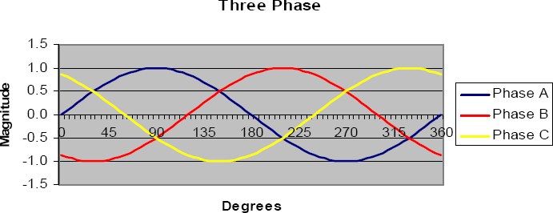


GgRAeeMOnsorydeesrtreea noApProrotCtecEtioieo nnorte
Construcción del generador:
Diagrama de bloque simple
Fuerza motriz
(Entrada mecánica)
Ia IB | Tres fases Eléctrico Producción
IC
GRAMO
Fuente de campo de CC
5

Slide 6
GgRAeeMOnsorydeesrtreea noApProrotCtecEtioieo nnorte
En isla (alimentación principal) frente a interconectado
Fuerza motriz (Entrada mecánica)
Fuerza motriz (Entrada mecánica)
Ia
Ia IB
OTRO
Ib Ic
CARGAS
GENERADORES
GRAMO
GRAMO
Ic
& CARGAS
Fuente de campo de CC
insular
  Campo
    Regula el voltaje
  Fuerza motriz
    Regula la frecuencia
Fuente de campo de CC
interconectado
  Campo
    Controla VARs/PF
  Fuerza motriz
    Controla la potencia real
6

Slide 7
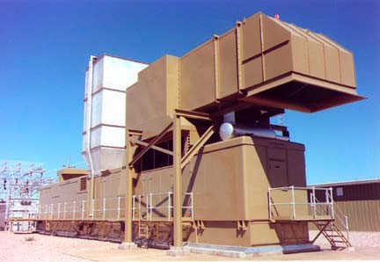
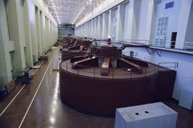
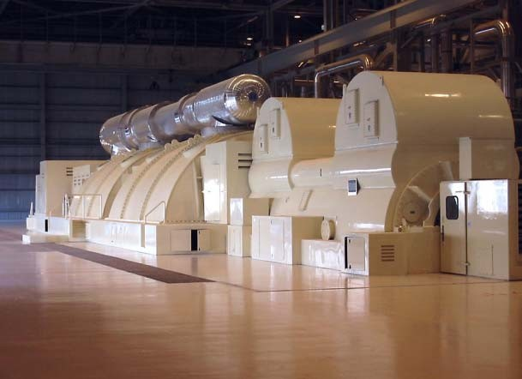
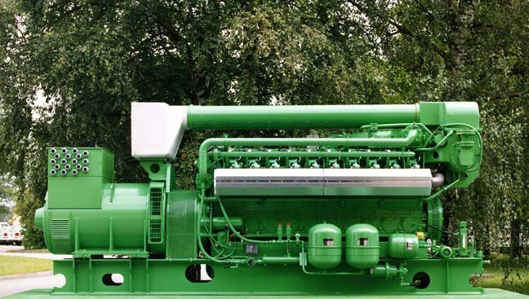
GgRAeeMOnsorydeesrtreea noApProrotCtecEtioieo nnorte
Aplicación de entrada mecánica
3
2
4
1
Motores alternativos
Hidroeléctrica
Turbinas de gas (GT, CGT)
Turbinas de vapor (ST)
7

Slide 8
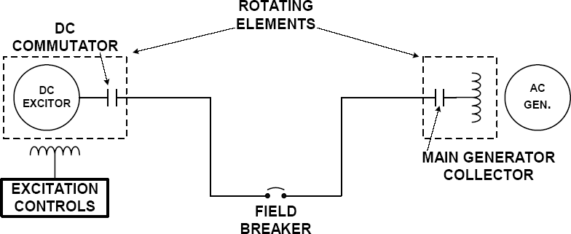


GgRAeeMOnsorydeesrtreea noApProrotCtecEtioieo nnorte
Campo de aplicación
Excitador del conmutador del generador de CC
•
•
DC es inducida en el rotor
CA es inducida en el estator
9

Slide 9
GgRAeeMOnsorydeesrtreea noApProrotCtecEtioieo nnorte
Campo de aplicación
Rectificador de alternador Excitador y excitador estacionario/Rectificador estacionario
C.A.
EXCITANTE
•
•
DC es inducida en el rotor
CA es inducida en el estator
9

Slide 10
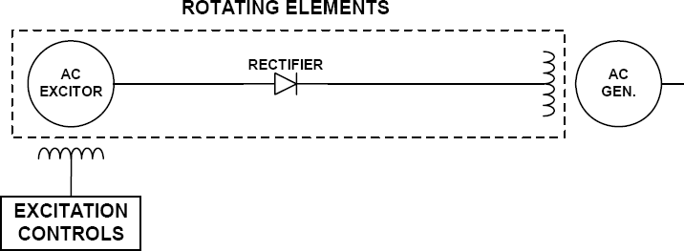
GgRAeeMOnsorydeesrtreea noApProrotCtecEtioieo nnorte
Campo de aplicación
Alternador Rectificador Excitador y Rectificadores
(Excitador sin escobillas)
C.A.
EXCITANTE
DC es inducida en el rotor
CA es inducida en el estator
10

Slide 11



GgRAeeMOnsorydeesrtreea noApProrotCtecEtioieo nnorte
Campo de aplicación
excitador estático
DC es inducida en el rotor
CA es inducida en el estator
11

Slide 12
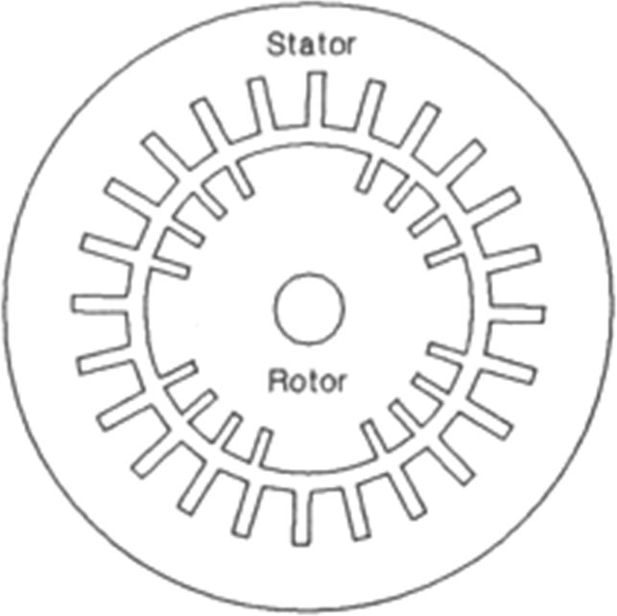
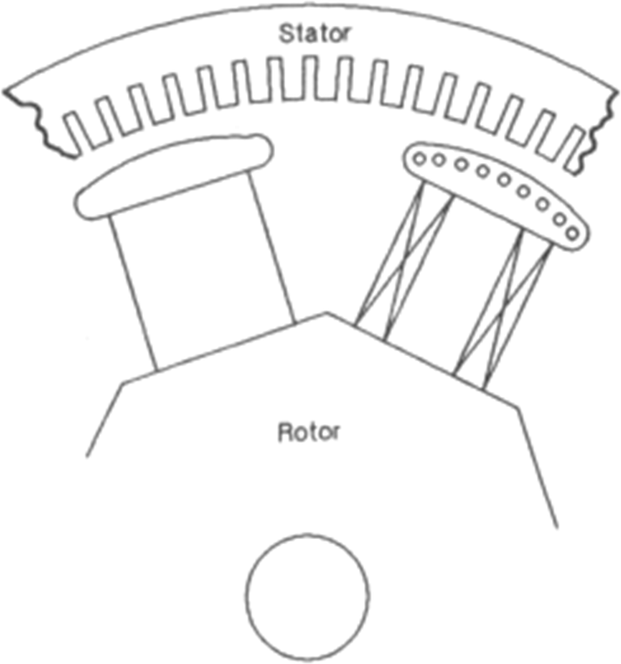
GgRAeeMOnsorydeesrtreea noApProrotCtecEtioieo nnorte
Estilos de rotor
Cilíndrico (Redondo)
Saliente
Rotor cilíndrico visto en Recips, GT y ST
Rotor de polo saliente visto en Hydros
- Más polos para obtener frecuencia nominal a bajas RPM
- Ecuación: f= [RPM/60] * [P/2] = [RPM * P] / 120
12

Slide 13
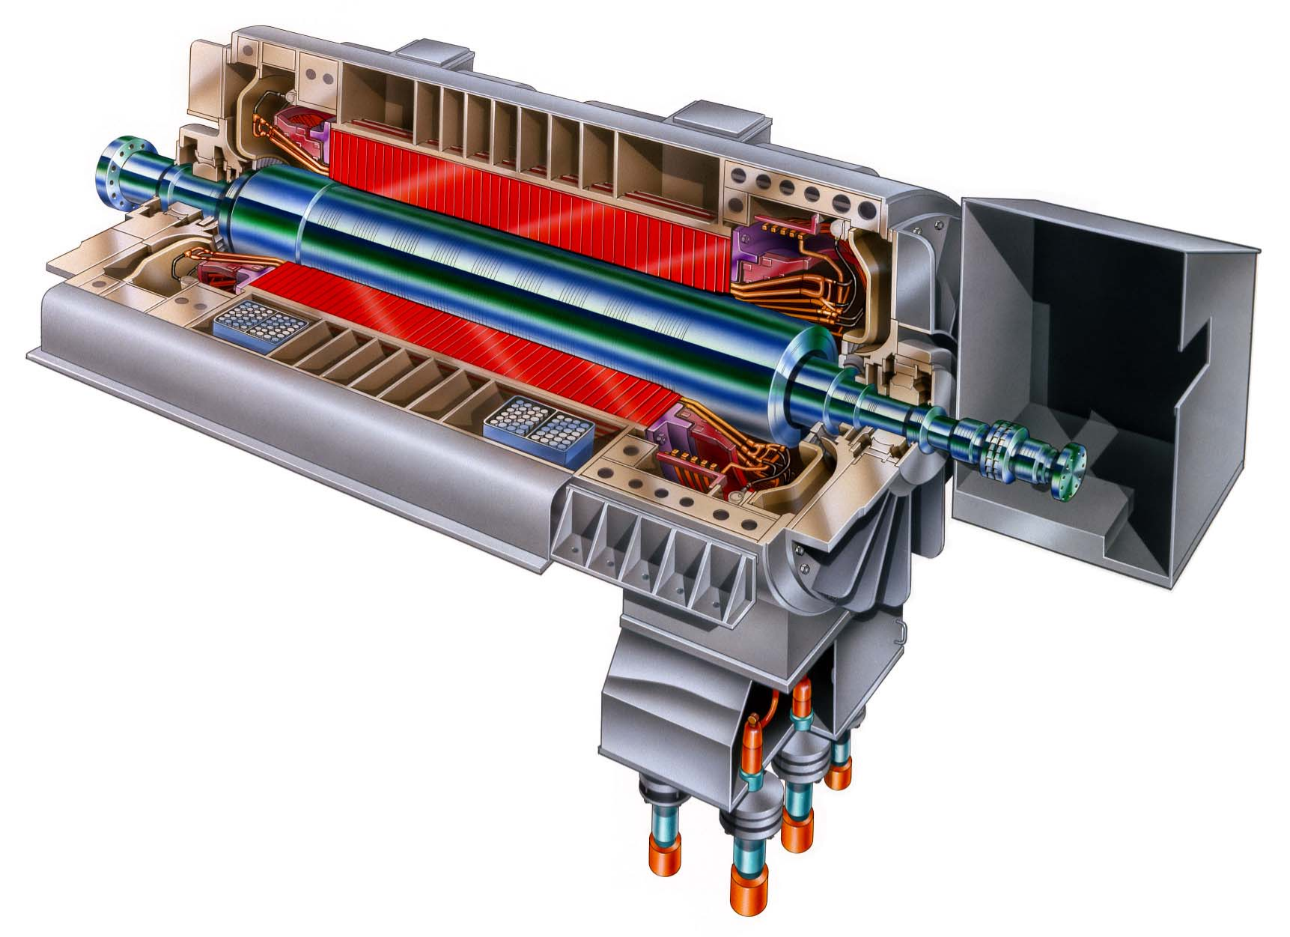
GgRAeeMOnsorydeesrtreea noApProrotCtecEtioieo nnorte
Rotor cilíndrico y estator
13

Slide 14
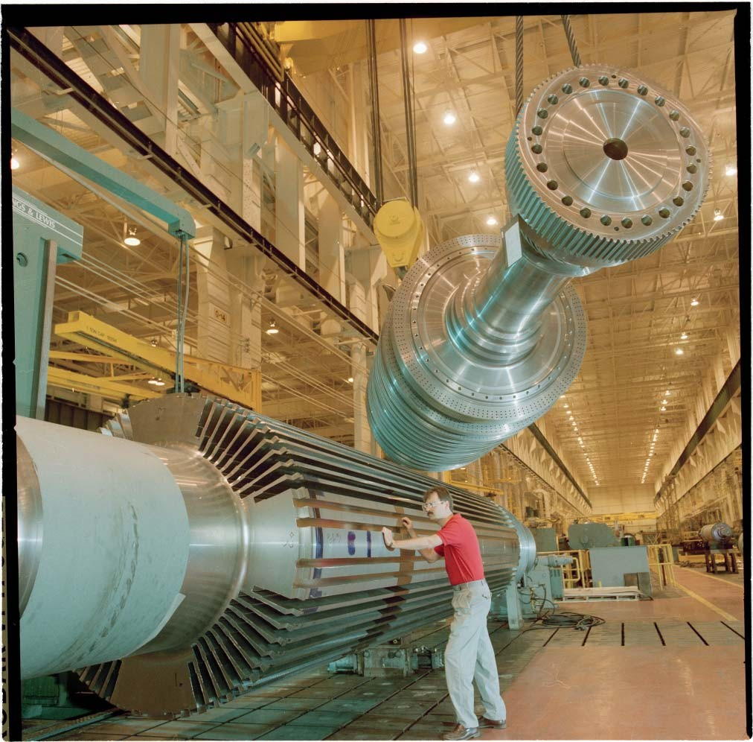
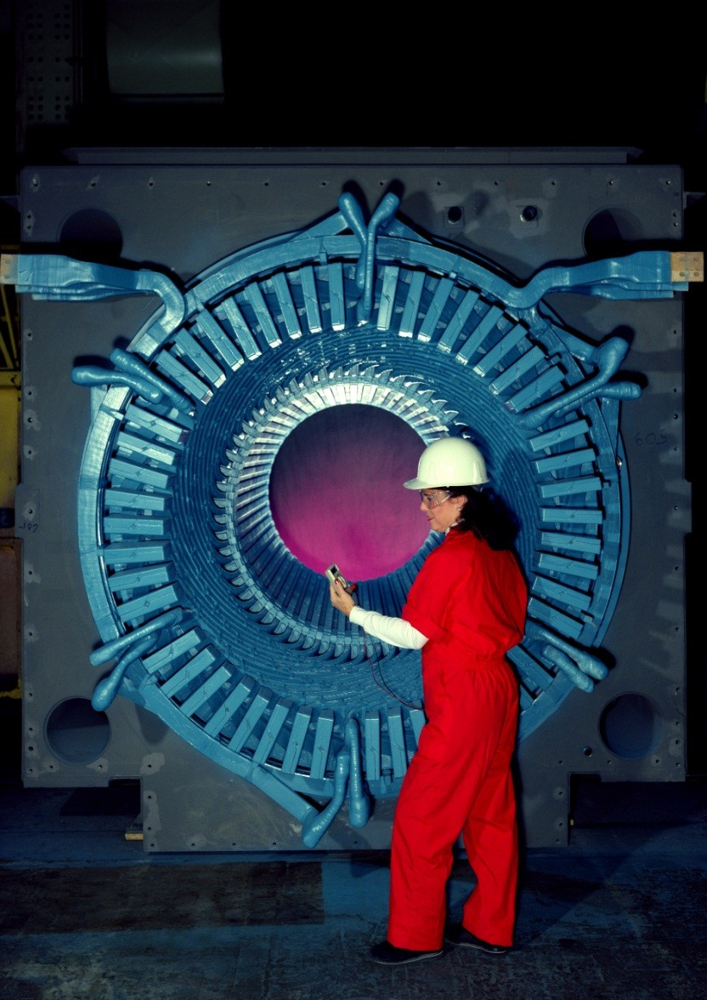
GgRAeeMOnsorydeesrtreea noApProrotCtecEtioieo nnorte
Rotor cilíndrico y estator
13

Slide 15
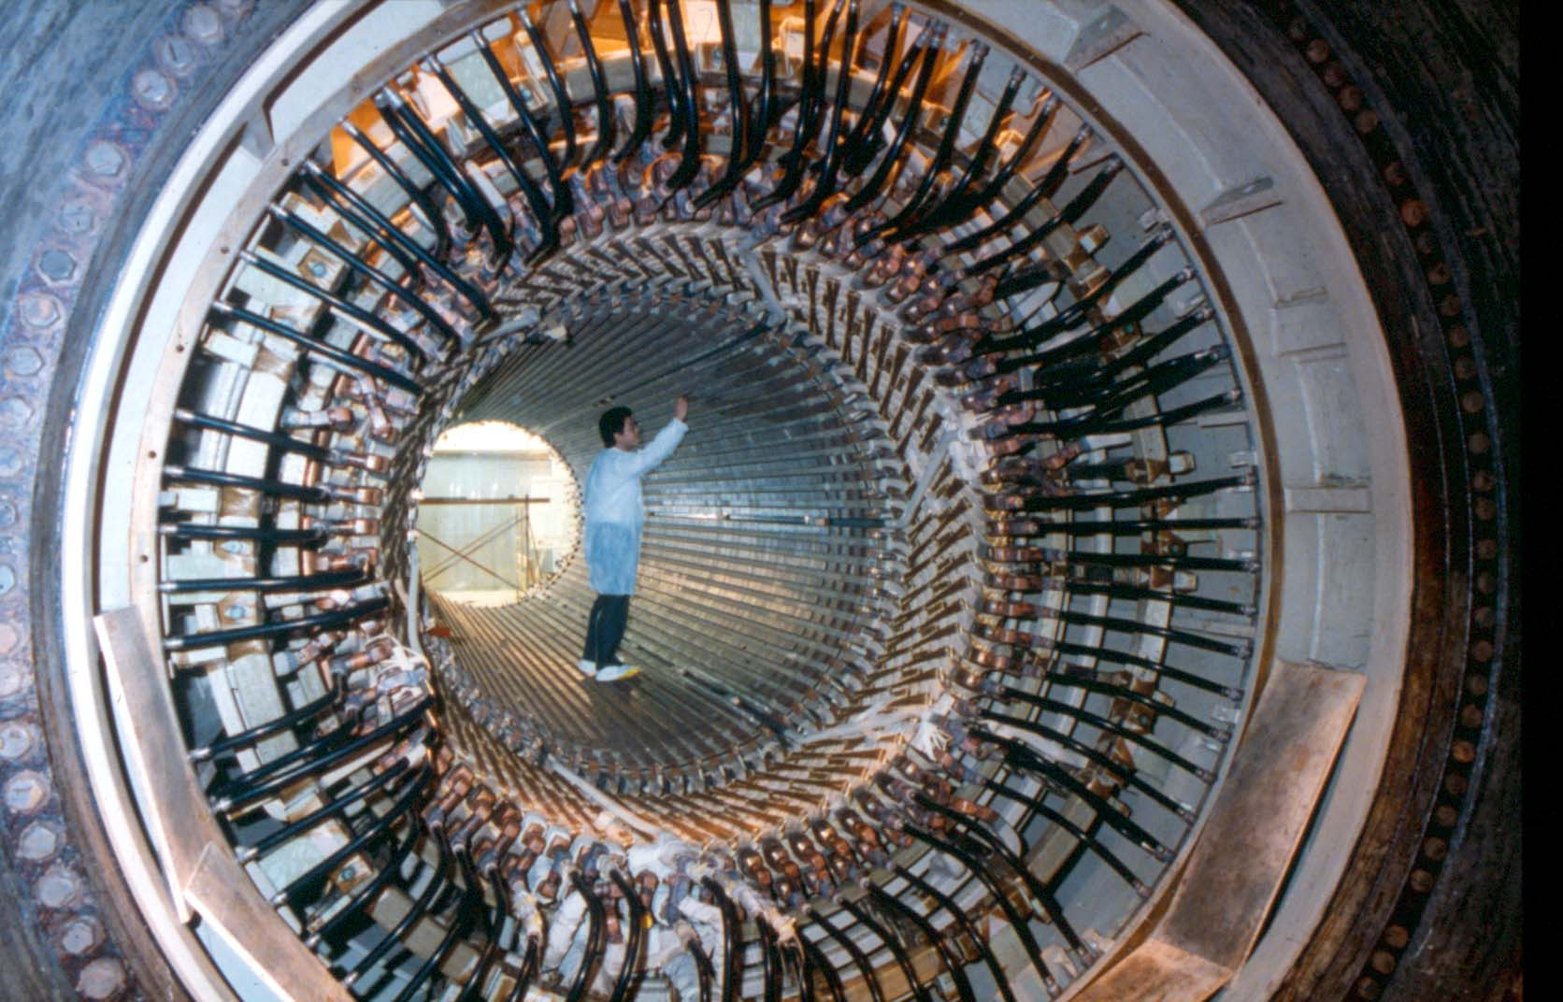
GgRAeeMOnsorydeesrtreea noApProrotCtecEtioieo nnorte
Rotor cilíndrico y estator
13

Slide 16
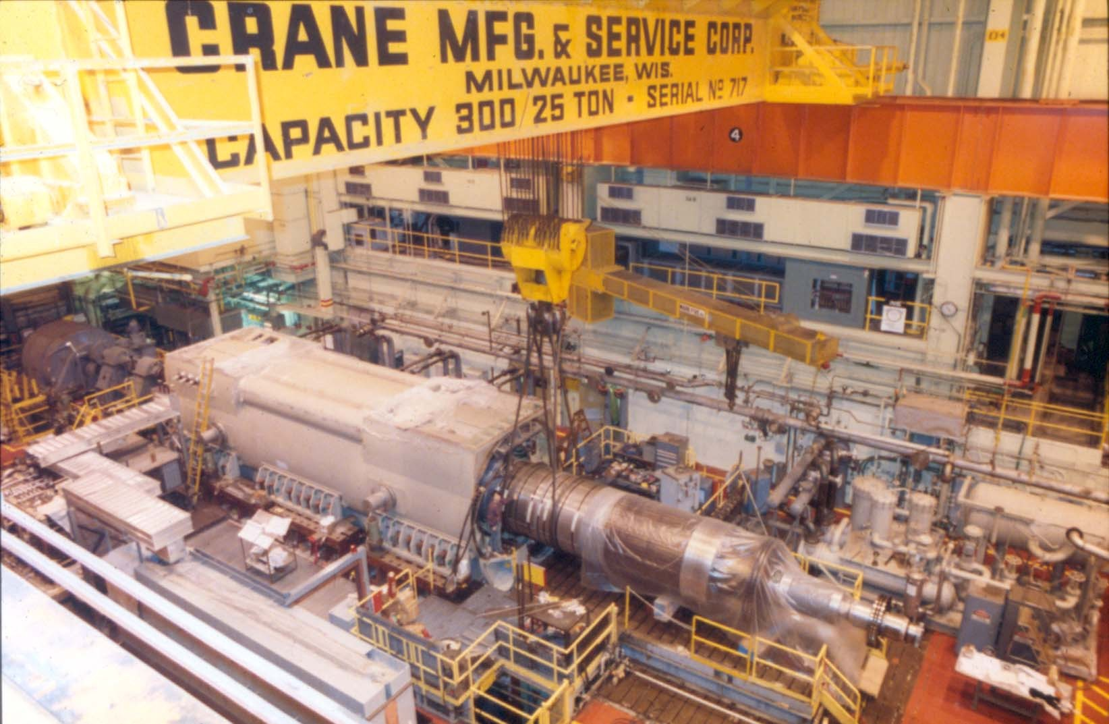
GgRAeeMOnsorydeesrtreea noApProrotCtecEtioieo nnorte
Rotor cilíndrico y estator
dieciséis

Slide 17
GgRAeeMOnsorydeesrtreea noApProrotCtecEtioieo nnorte
Rotor y estator de polo saliente
17

Slide 18
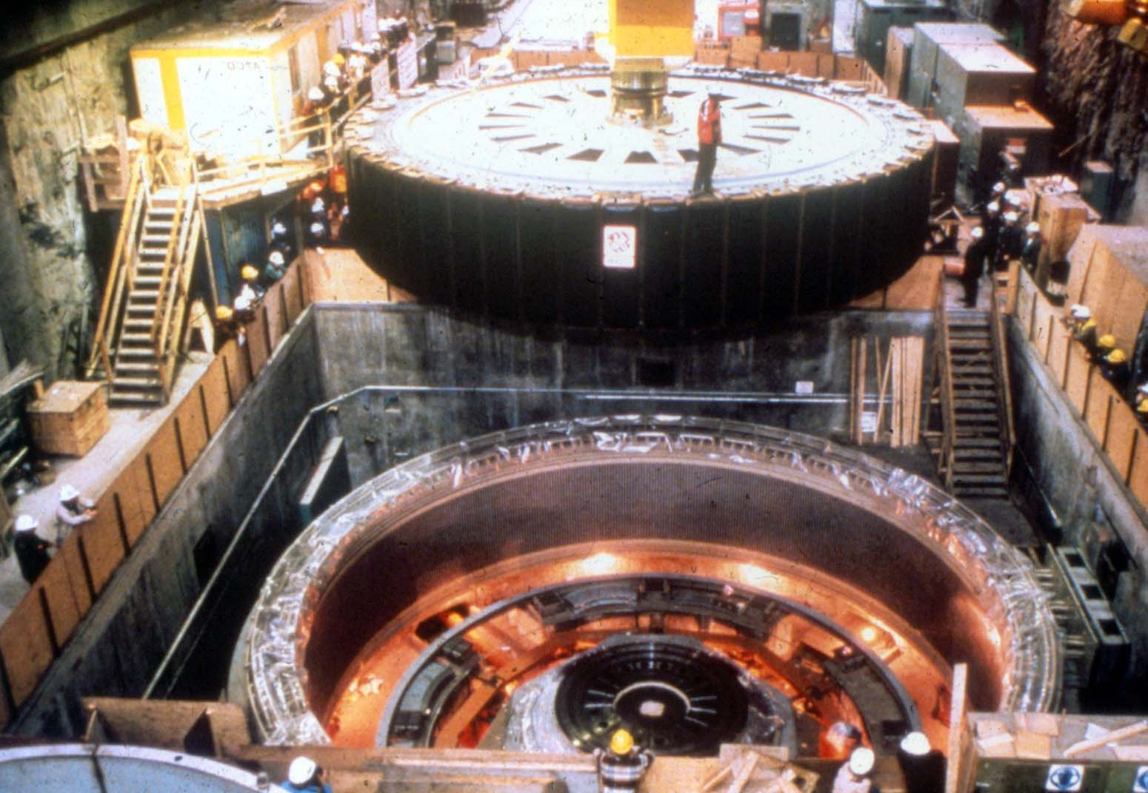
GgRAeeMOnsorydeesrtreea noApProrotCtecEtioieo nnorte
Rotor y estator de polo saliente
17

Slide 19
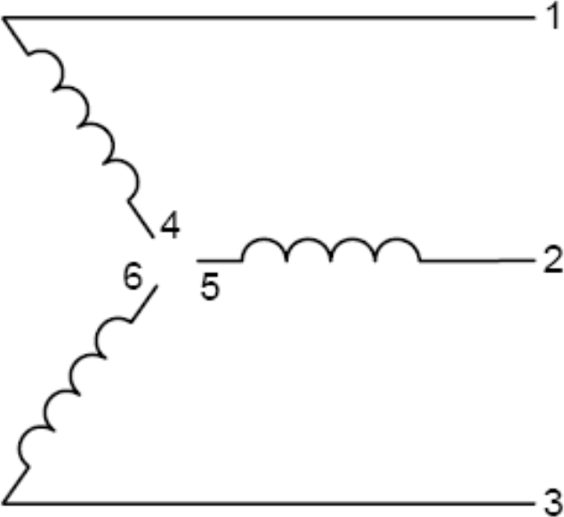
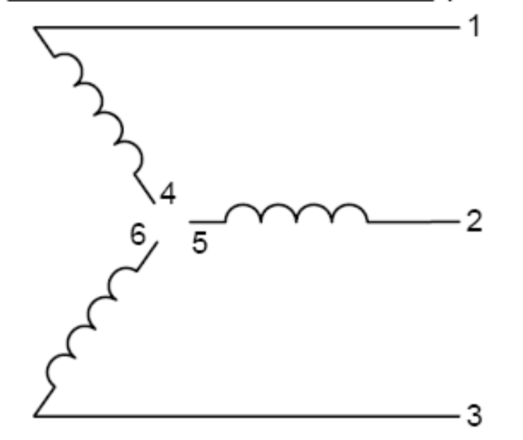
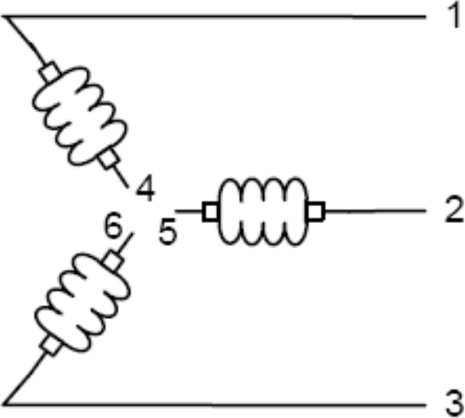
GgRAeeMOnsorydeesrtreea noApProrotCtecEtioieo nnorte
Estilos de bobinado y conexiones
Y
1 circuito
3 fases
6 bujes
Y
2 circuitos
3 fases
6 Bujes
17

Slide 20
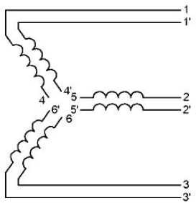
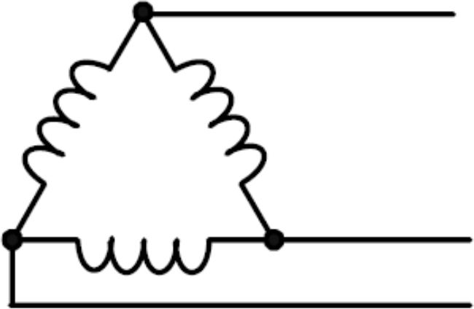
GgRAeeMOnsorydeesrtreea noApProrotCtecEtioieo nnorte
Estilos de bobinado y conexiones
Bobinado doble
1 circuito
3 fases
12 bujes
Delta
1 Circuito
3 fases
3 Casquillos
20

Slide 21







GgRAeeMOnsorydeesrtreea noApProrotCtecEtioieo nnorte
Comportamiento del generador durante cortocircuitos
21

Slide 22









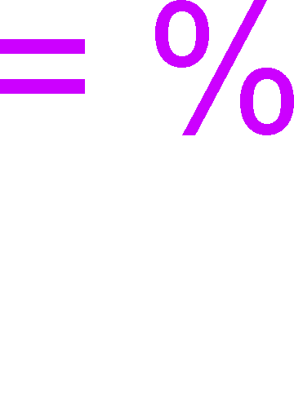









GgRAeeMOnsorydeesrtreea noApProrotCtecEtioieo nnorte
Caída de corriente de cortocircuito del generador
21

Slide 23



GgRAeeMOnsorydeesrtreea noApProrotCtecEtioieo nnorte
Efecto de las compensaciones de CC
Falla Trifásica
Actual
Actual
Actual
21

Slide 24
GgRAeeMOnsorydeesrtreea noApProrotCtecEtioieo nnorte
Técnicas de puesta a tierra
¿Por qué suelo?
  Seguridad mejorada al permitir la detección de equipos defectuosos
  Detener sobretensiones transitorias
    Notorio en sistemas sin conexión a tierra
  Capacidad para detectar una falla a tierra antes de que evolucione una falla multifásica a tierra
  Si se introduce impedancia, limite la corriente de falla a tierra y las fallas de daño asociadas
  Proporcione una fuente de tierra para otra protección del sistema (otras zonas alimentadas por el generador)
21

Slide 25
GgRAeeMOnsorydeesrtreea noApProrotCtecEtioieo nnorte
Tipos de puesta a tierra del generador
Baja impedancia
  Buena fuente terrestre
    Cuanto menor sea la R, mejor será la fuente de tierra
    Cuanto menor sea la R, mayor será el daño al generador en caso de falla a tierra interna
  Puede volverse costoso a medida que aumenta la clasificación de voltaje de la resistencia
  El generador se dañará en caso de falla a tierra interna
    Corriente de falla a tierra típicamente 200- 400 A
Sistema
R
Toma de tierra
Resistor
25

Slide 26
GgRAeeMOnsorydeesrtreea noApProrotCtecEtioieo nnorte
Tipos de puesta a tierra del generador
Alta impedancia
  Crea "conexión de unidad"
  Fuente de tierra del sistema obtenida de GSU
  Utiliza el principio de impedancia reflejada
    Ec.: RNGR= RR/ [Vpri/Vsegundo]2
      RNGR= Resistencia de resistencia de puesta a tierra neutra
      RR= Resistencia reflejada
Sistema
GSU
Transformador
RNGR
R
RR
- Corriente de falla a tierra típicamente <=10A
Neutral
Toma de tierra
Transformador
27

Slide 27
GgRAeeMOnsorydeesrtreea noApProrotCtecEtioieo nnorte
Tipos de puesta a tierra del generador
Compensado
  Crea "conexión de unidad"
  Más caro
    Reactor sintonizado, más GSU y transformadores de puesta a tierra
Sistema
GSU
Transformador
Fuente de tierra del sistema obtenida de GSU
Utiliza la impedancia reflejada del transformador de conexión a tierra, al igual que el sistema conectado a tierra de alta impedancia.
ZNGI
ZR
Daño del generador mitigado por falla a tierra
Reactor sintonizado contra la capacitancia del generador a tierra para limitar la corriente de falla a tierra a un valor muy bajo (puede ser inferior a 1A)
Neutral
Toma de tierra
Transformador
27

Slide 28









GgRAeeMOnsorydeesrtreea noApProrotCtecEtioieo nnorte
Tipos de puesta a tierra del generador
Puesta a tierra de impedancia híbrida
  Tiene ventajas de suelo Low-Z y High-Z
  Operación normal
La máquina con conexión a tierra Low-Z proporciona una fuente de conexión a tierra para otras zonas en condiciones normales
  51G actúa como protección de respaldo para fallas a tierra del sistema no despejadas
  51G es demasiado lento para proteger el generador por
falla interna
Fallo a tierra en la máquina
  Detectado por el elemento 87GD
El terreno Low-Z p a interruptor de vacío
nyortteaomi D B
I s
o pags mi
b
Solo está disponible la ruta de tierra High-Z
  La ruta de tierra High-Z limita la corriente de falla a28
aproximadamente 10 A (detiene el daño del generador)

Slide 29


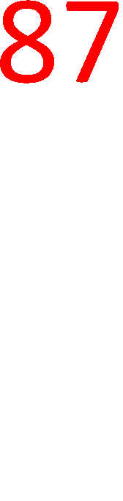







GgRAeeMOnsorydeesrtreea noApProrotCtecEtioieo nnorte
Tipos de puesta a tierra del generador
36

Slide 30
Tipos de daños por falla a tierra del generador
GgRAeeMOnsorydeesrtreea noApProrotCtecEtioieo nnorte
Las siguientes imágenes muestran el daño del estator después de una falla a tierra interna
Este generador estaba conectado a tierra con alta impedancia, con una corriente de falla inferior a 10 A.
Se produjo algo de quema de hierro, pero el daño fue reparable.
Con máquinas puestas a tierra de baja impedancia, el daño es severo
36

Slide 31
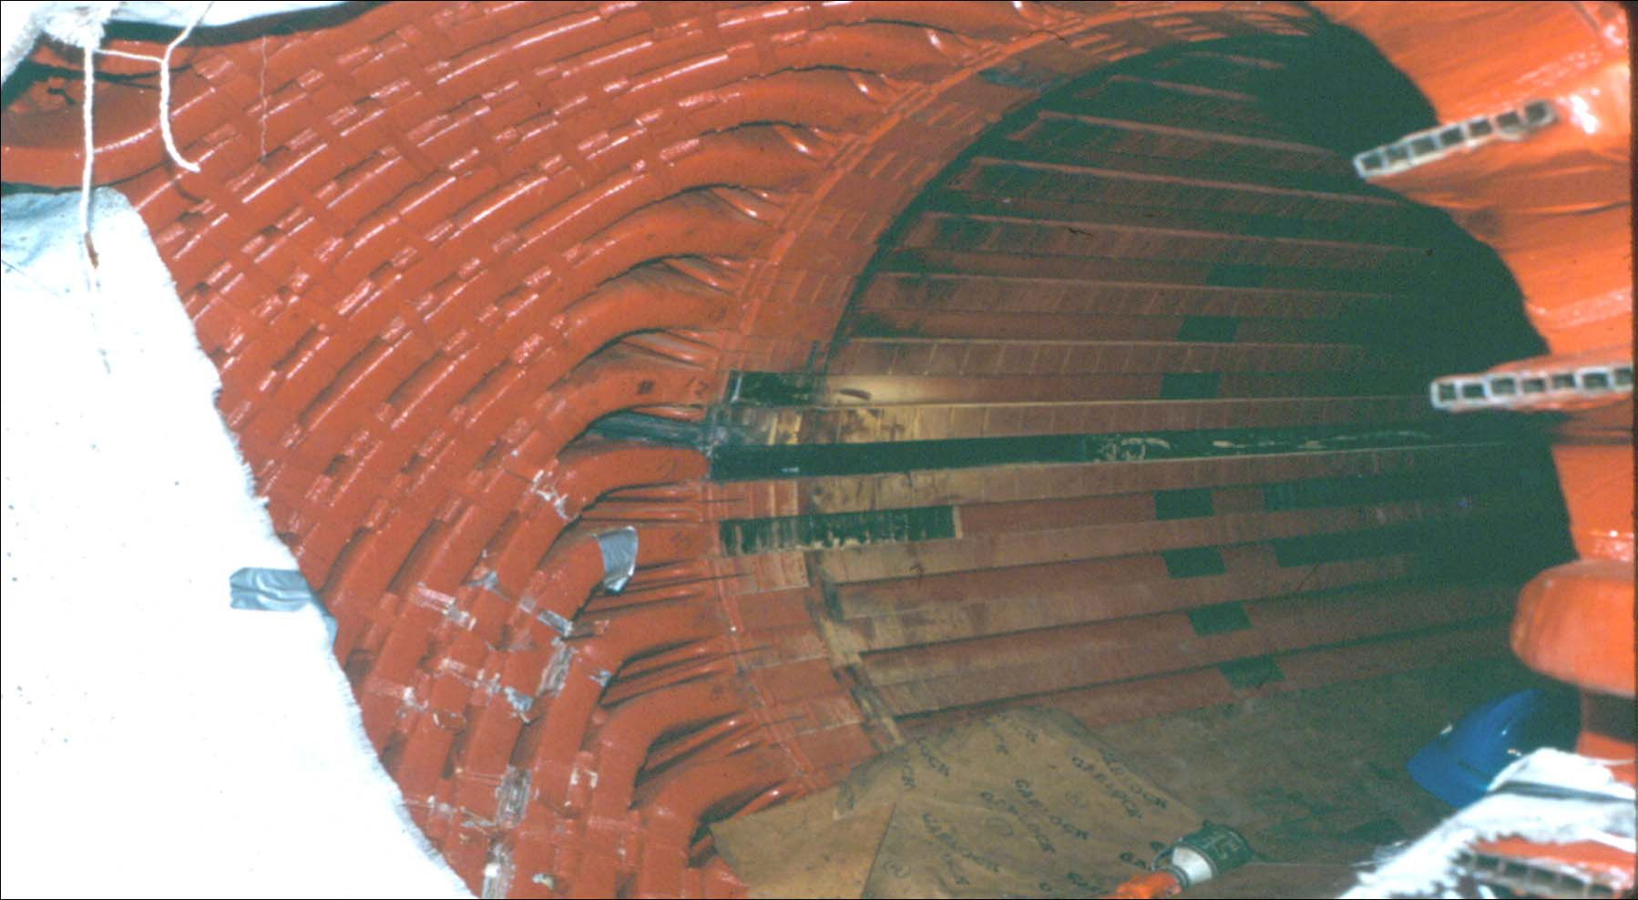
GgRAeeMOnsorydeesrtreea noApProrotCtecEtioieo nnorte
Daño por falla a tierra del estator
36

Slide 32
GgRAeeMOnsorydeesrtreea noApProrotCtecEtioieo nnorte
Daño por falla a tierra del estator
36

Slide 33
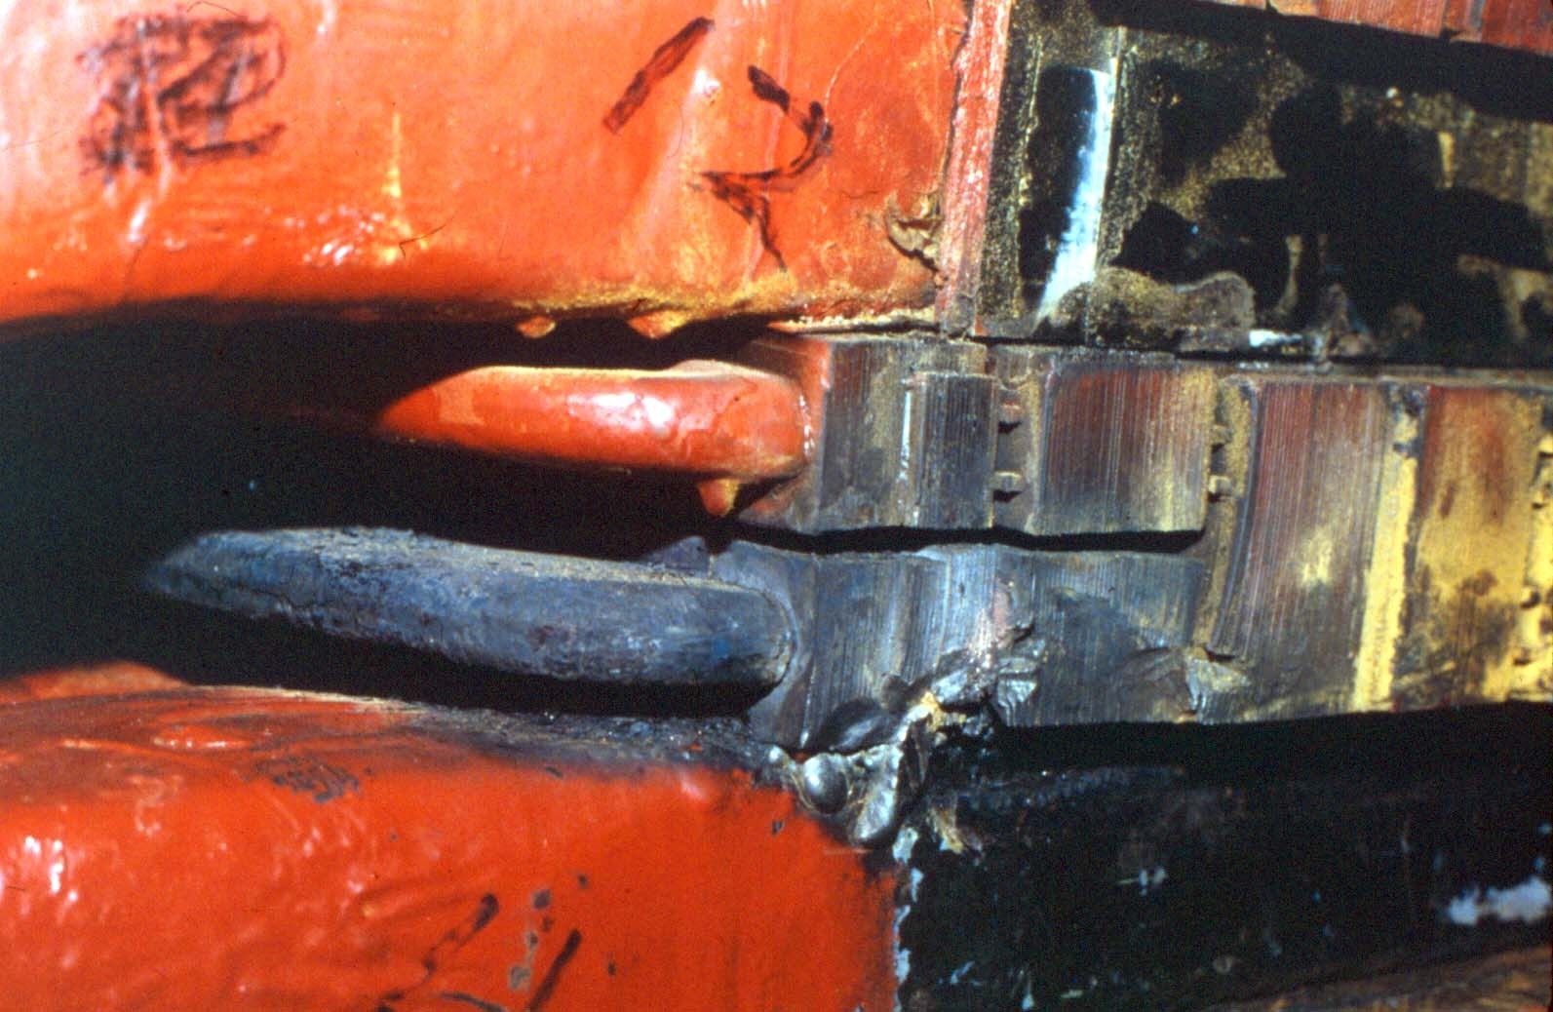
GgRAeeMOnsorydeesrtreea noApProrotCtecEtioieo nnorte
Daño por falla a tierra del estator
36

Slide 34
GgRAeeMOnsorydeesrtreea noApProrotCtecEtioieo nnorte
Daño por falla a tierra del estator
Esta imagen no se puede mostrar actualmente.
36

Slide 35

GgRAeeMOnsorydeesrtreea noApProrotCtecEtioieo nnorte
Tipos de conexiones del generador
Bus o Direct Connected (típicamente Low Z)
  Directamente conectado al bus
  Probable en sistemas industriales, comerciales y aislados
  Sencillo, económico.
36

Slide 36
GgRAeeMOnsorydeesrtreea noApProrotCtecEtioieo nnorte
Tipos de conexiones del generador
Múltiple Directo o Bus Conectado (No/Bajo Z/Alto Z)
  Directamente conectado al bus
  Probable en sistemas industriales, comerciales y aislados
  Sencillo
  Puede tener problemas con la corriente circulante
- El uso de una sola máquina conectada a tierra puede ayudar
AUTOBÚS
El mismo tipo de puesta a tierra utilizado en uno o varios generadores
- Agrega complejidad para discriminar la fuente de falla a tierra
36

Slide 37
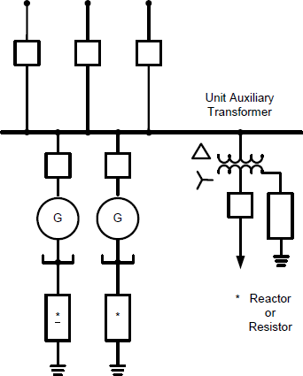
GgRAeeMOnsorydeesrtreea noApProrotCtecEtioieo nnorte
Autobús (directo) conectado
36

Slide 38

GgRAeeMOnsorydeesrtreea noApProrotCtecEtioieo nnorte
Tipos de conexiones del generador
- Unidad conectada (alta Z)
El generador tiene un transformador de unidad dedicado
El generador tiene un transformador de tierra dedicado
Probablemente en grandes sistemas industriales y de servicios públicos
100 % de protección contra fallas a tierra del estator disponible
AUTOBÚS
36

Slide 39
GgRAeeMOnsorydeesrtreea noApProrotCtecEtioieo nnorte
Tipos de conexiones del generador
Bus Múltiple (Z Alta), 1 o Múltiples Generadores
  Conectado a través de una unidad xfmr
  Probablemente en grandes sistemas industriales y de servicios públicos
  No hay emisión actual circulante
  Agrega complejidad para discriminar la fuente de falla a tierra
- Se necesitan TC especiales para elementos de sobrecorriente de tierra direccional y de sensibilidad
36

Slide 40
GgRAeeMOnsorydeesrtreea noApProrotCtecEtioieo nnorte
Unidad conectada
36

Slide 41
GgRAeeMOnsorydeesrtreea noApProrotCtecEtioieo nnorte
Descripción general de la protección del generador
Los generadores experimentan cortocircuitos y condiciones eléctricas anormales
La protección adecuada puede mitigar el daño a la máquina.
Una protección adecuada puede mejorar la seguridad de la generación
Protección del generador:
  Cortocircuitos en el generador
  Fallas no solucionadas en el sistema
  Las condiciones eléctricas anormales pueden ser causadas por el generador o el sistema.
36

Slide 42
GgRAeeMOnsorydeesrtreea noApProrotCtecEtioieo nnorte
Descripción general de la protección del generador
Corto circuitos
  en generador
    Fallas de Fase
    Fallas a Tierra
  en el sistema
    Fallas de Fase
    Fallas a Tierra
36

Slide 43

GgRAeeMOnsorydeesrtreea noApProrotCtecEtioieo nnorte
Descripción general de la protección del generador
estator
Terrestre
Sistema
Terrestre
Excitante
"Salvaje"
Sistema de poder
estator
Fase
Sistema
Fase
Cortocircuitos Internos y Externos
43

Slide 44
GgRAeeMOnsorydeesrtreea noApProrotCtecEtioieo nnorte
Descripción general de la protección del generador
Condiciones de funcionamiento anormales
  Frecuencia anormal
  Voltaje anormal
  Sobreexcitación
  Pérdida de campo
  Pérdida de Sincronismo
  Energizante involuntario
  Falla del interruptor
  Pérdida del motor principal
  Fusibles VT quemados
  Circuitos Abiertos / Conductores
45

Slide 45

GgRAeeMOnsorydeesrtreea noApProrotCtecEtioieo nnorte
Descripción general de la protección del generador
Sobreexcitación
Abierto
Circuitos
Pérdida de campo
Pérdida de campo
Sobreexcitación
Anormal
Frecuencia
Excitante
"Salvaje"
Sistema de poder
Inadvertido energizante, Flashover de poste
Anormal
Frecuencia
Sobreexcitación
Pérdida de
Sincronismo
Potencia inversa
Falla del interruptor
Condiciones de funcionamiento anormales
45

Slide 46
GgRAeeMOnsorydeesrtreea noApProrotCtecEtioieo nnorte
Normas ANSI/IEEE
- Últimos desarrollos reflejados en:
estándar 242: Libro de aficionado
C37.102 : Guía IEEE para la protección de generadores
C37.101 : Guía IEEE para la protección de tierra del generador de CA
C37.106 : Guía IEEE para protección de frecuencia anormal para plantas generadoras de energía
TelélesecadaaunroCreEcrcradeaa utneotdudecar/m/mAaimnntáAtainnoreddeusbcaeasrepdeyodattrotséhle IIEEE.UEUE..UmU. i PEDUAECASCGSIÓPNSPFÍSDRICASRC &y AICIOS MO
46

Slide 47
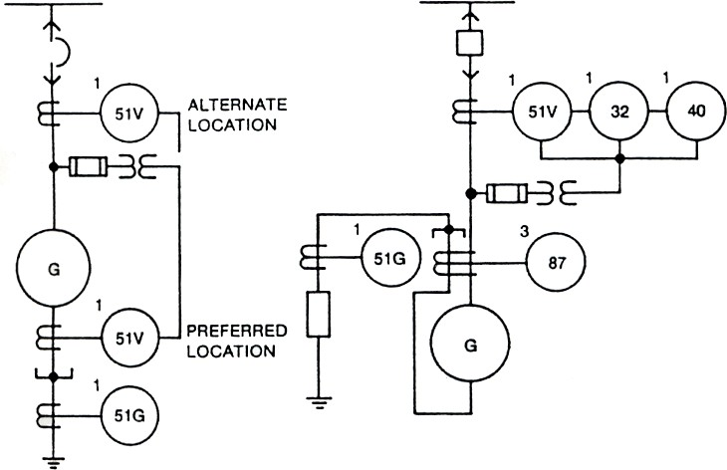
GgRAeeMOnsorydeesrtreea noApProrotCtecEtioieo nnorte
Protección de máquinas pequeñas IEEE "Buff Book"
Pequeño: hasta 1 MW a 600 V, 500 kVA si >600 V
Conexión directa (autobús)
47

Slide 48
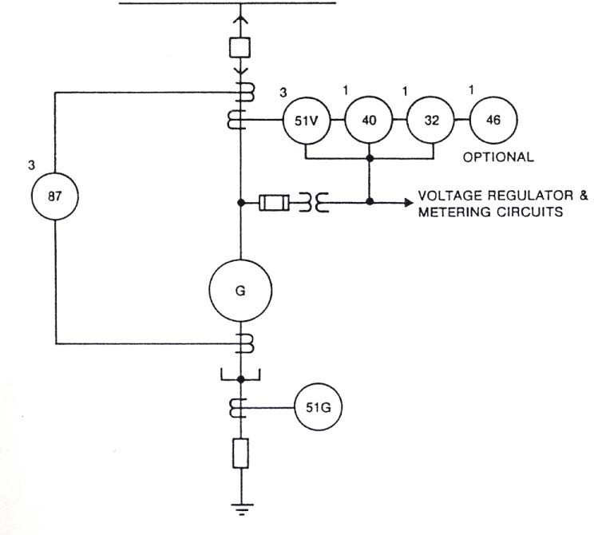
GgRAeeMOnsorydeesrtreea noApProrotCtecEtioieo nnorte
Protección de máquinas pequeñas IEEE "Buff Book"
Medio: hasta 12,5 MW Directo (Bus) Conectado
48

Slide 49
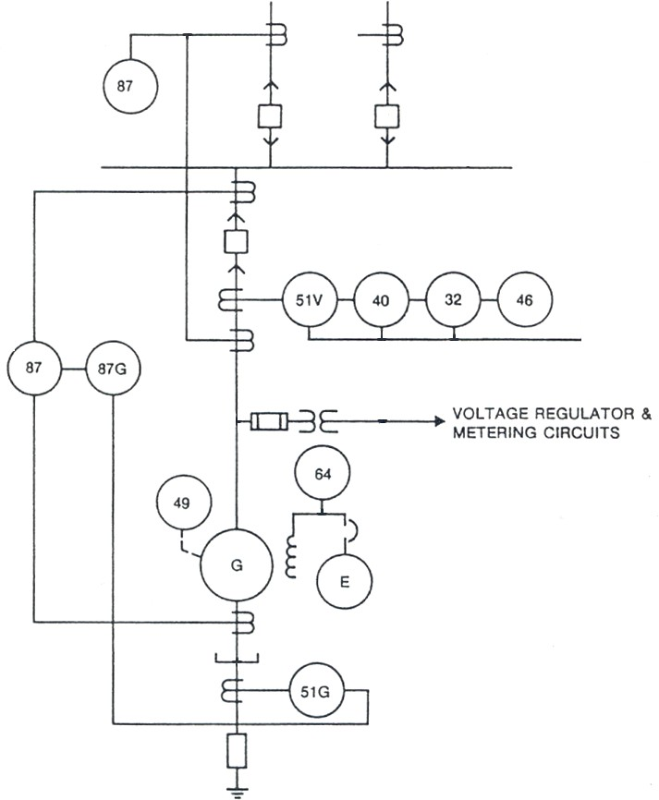
GgRAeeMOnsorydeesrtreea noApProrotCtecEtioieo nnorte
Protección de máquinas pequeñas IEEE "Buff Book"
Grande: hasta 50 MW Directo (Bus) Conectado
49

Slide 50







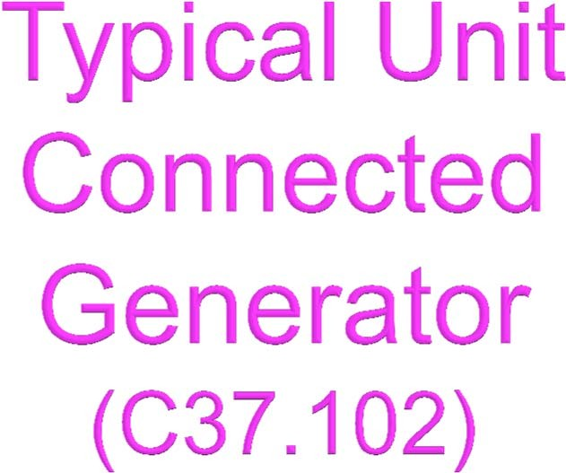







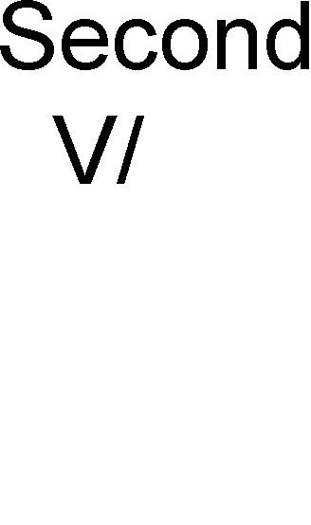











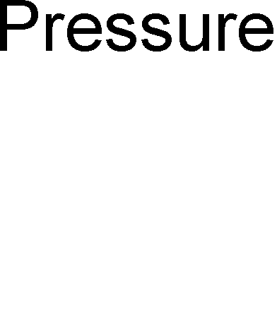
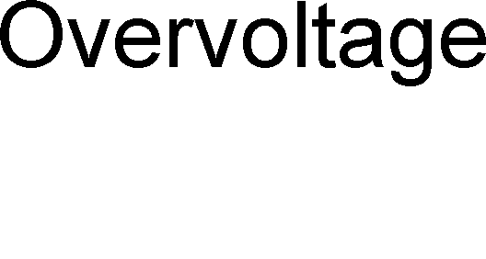







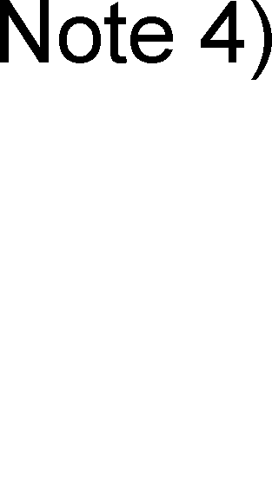





















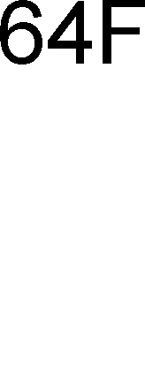






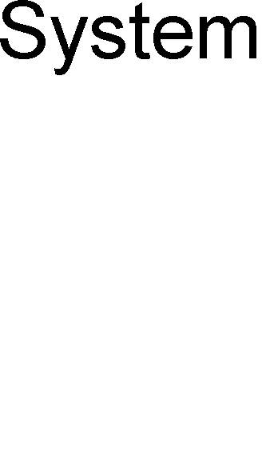
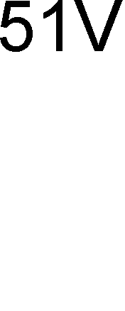
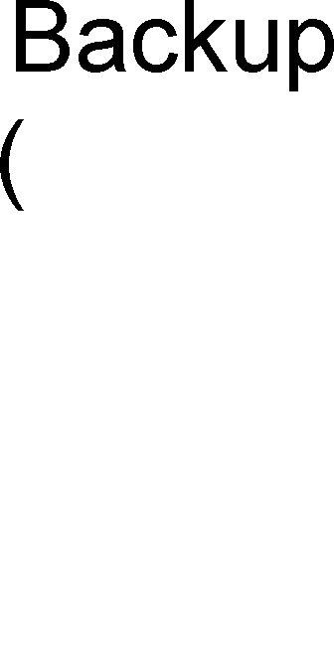

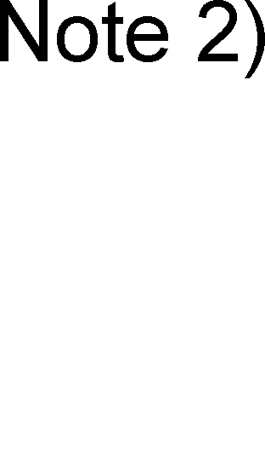



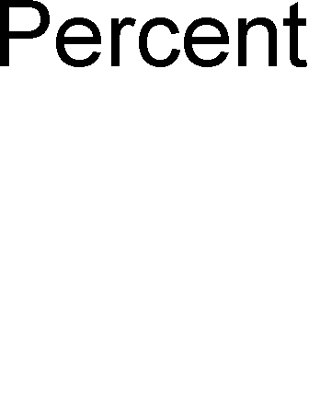


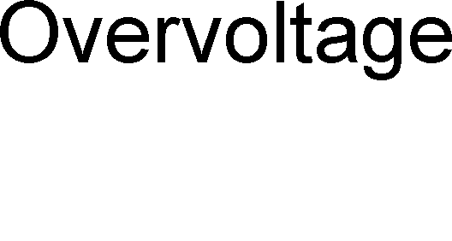

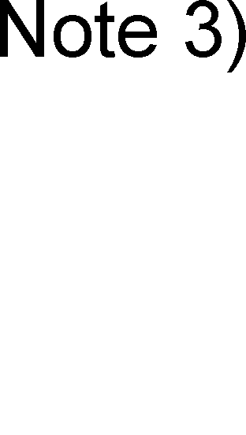
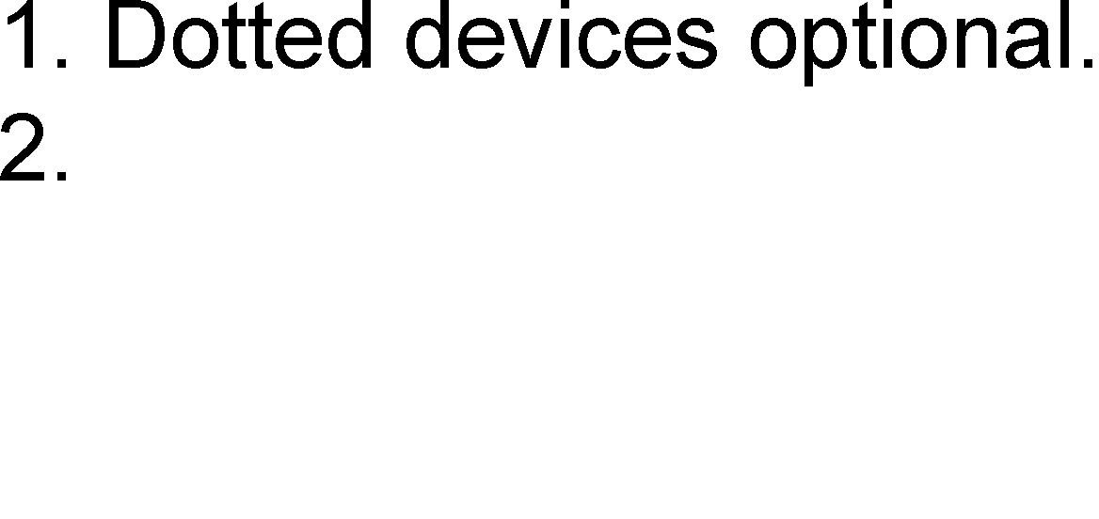
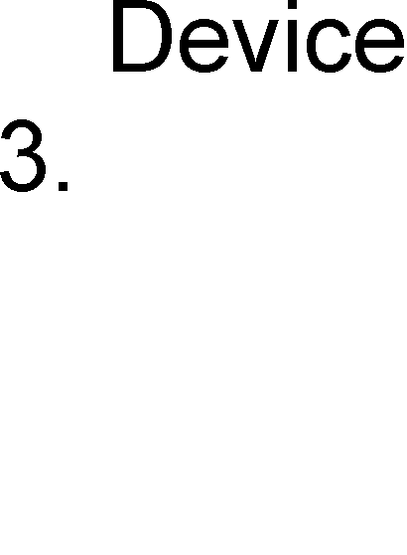


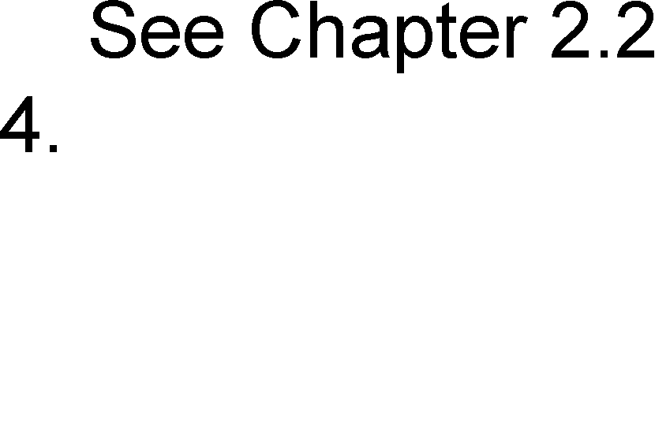





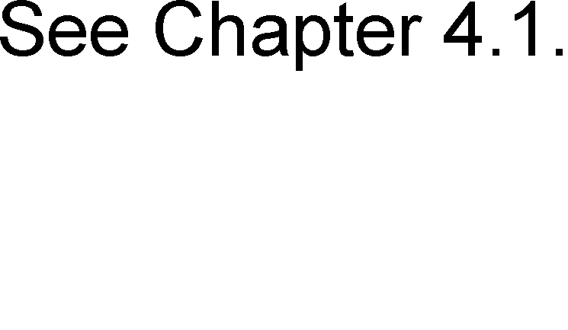



unidad conectada,
Alto Z conectado a tierra
50

Slide 51
GgRAeeMOnsorydeesrtreea noApProrotCtecEtioieo nnorte
Consideraciones de protección
Iniciar acciones solo para el propósito previsto y para el equipo y/o zona diseñada para proteger
Estandarización de criterios de aplicación, derivación de puntos de ajuste y coordinación
Prácticas implementadas para lograr una operación eficiente del sistema
Experiencia histórica
Experiencia previa y anticipación de los tipos de problemas que probablemente se encontrarán dentro del sistema para el cual se espera que funcione la protección
precisamente
Costos: capital inicial, operación durante el ciclo de vida y mantenimiento
50

Slide 52
gGRAeeMOnsorydeesrtreea noApProrotCtecEtioieo nnorte
Traducido del inglés al español - www.onlinedoctranslator.com
Consideraciones de protección
El diseño de varios esquemas de protección difiere ampliamente
La Ingeniería de Generadores y Transmisión puede ser desacoplada
fallas ocultas
Configuración y coordinación de relés
Rendimiento de protección para condiciones en las que no se han desarrollado los criterios de configuración del relé
  Múltiples contingencias
  Condiciones estresadas del sistema como resultado de operar el sistema cerca del límite
Estrategias energéticas y de mercado
  Problemas de soporte reactivo y transporte de carga.
50

Slide 53
GgRAeeMOnsorydeesrtreea noApProrotCtecEtioieo nnorte
Fallo a tierra del estator: máquinas con conexión a tierra Z alta
95% de falla a tierra del estator proporcionada por 59G Sintonizado a la frecuencia fundamental
  Debe funcionar correctamente de 10 a 80 Hz para brindar protección durante el arranque
Cobertura adicional casi neutral (último 5 %) proporcionada por:
  27TN: 3rdsubtensión armónica
  59D: relación de 3er armónico en los extremos terminal y neutral del devanado
Cobertura completa del 100% del estator por 64S
  Uso de inyección de subarmónicos
  Puede usarse cuando el generador está fuera de línea
Inmune a cambios en la carga (MW, MVAR)
53

Slide 54
GgRAeeMOnsorydeesrtreea noApProrotCtecEtioieo nnorte
Fallo a tierra del estator (59G)
La conexión a tierra de alta impedancia limita la corriente de falla a tierra a alrededor de 10A
  Limita el daño por falla a tierra interna
El relé de sobretensión neutral convencional proporciona una cobertura del estator del 90-95 %
Último 5-10% casi neutral no cubierto
¡Las tierras no detectadas en esta región derivan el transformador de puesta a tierra, conectando a tierra sólidamente la máquina!
59G
54

Slide 55




GgRAeeMOnsorydeesrtreea noApProrotCtecEtioieo nnorte
Elemento 59G
1.0
PU
0.5
PU
0
Voltaje en Neutro (60 Hz)
0%
norte
50%
Posición de falla
100% T
- Relación de transformador de puesta a tierra neutral (NGT) seleccionada que proporciona 120 a 240 V para falla a tierra en los terminales de la máquina
59
GRAMO
- Voltios LG máx. = 13,8 kV / 1,73 = 7995 V
- Max NGT voltios seg. = 7995V / 120V = 66,39 VTR
54

Slide 56









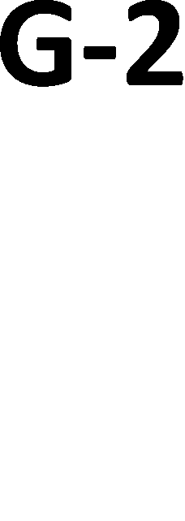

GgRAeMeOnsorydeesrtreea noApProrotCtecEtioieo nnorte
Problema de falla a tierra del sistema 59G
GSU proporciona acoplamiento capacitivo para fallas a tierra del sistema en la zona del generador
Use dos niveles de 59G con retardos de tiempo cortos y largos para la selectividad
No poder detectar fallas a tierra en/cerca del neutral (muy importante)
56

Slide 57




















Aplicación de múltiples elementos 59G
GgRAeMeOnsorydeesrtreea noApProrotCtecEtioieo nnorte
- 59G-1,establecido en este ejemplo al 5%, puede sentir capacidad
acoplado fuera de-
falla a tierra de zona
- Largotiempo de retardo
59G-2,configurado en este ejemplo al 15%, se configura por encima de la falla a tierra fuera de zona acoplada por capacitancia
– Pequeñotiempo de retardo
Tiempo (ciclos)
57

Slide 58
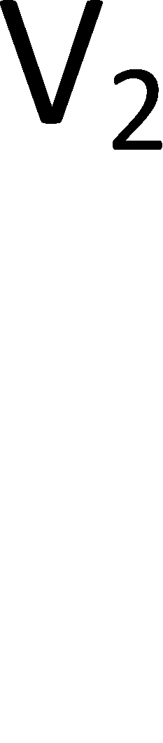


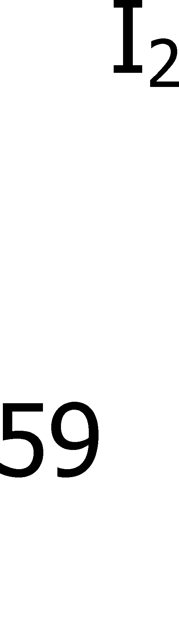






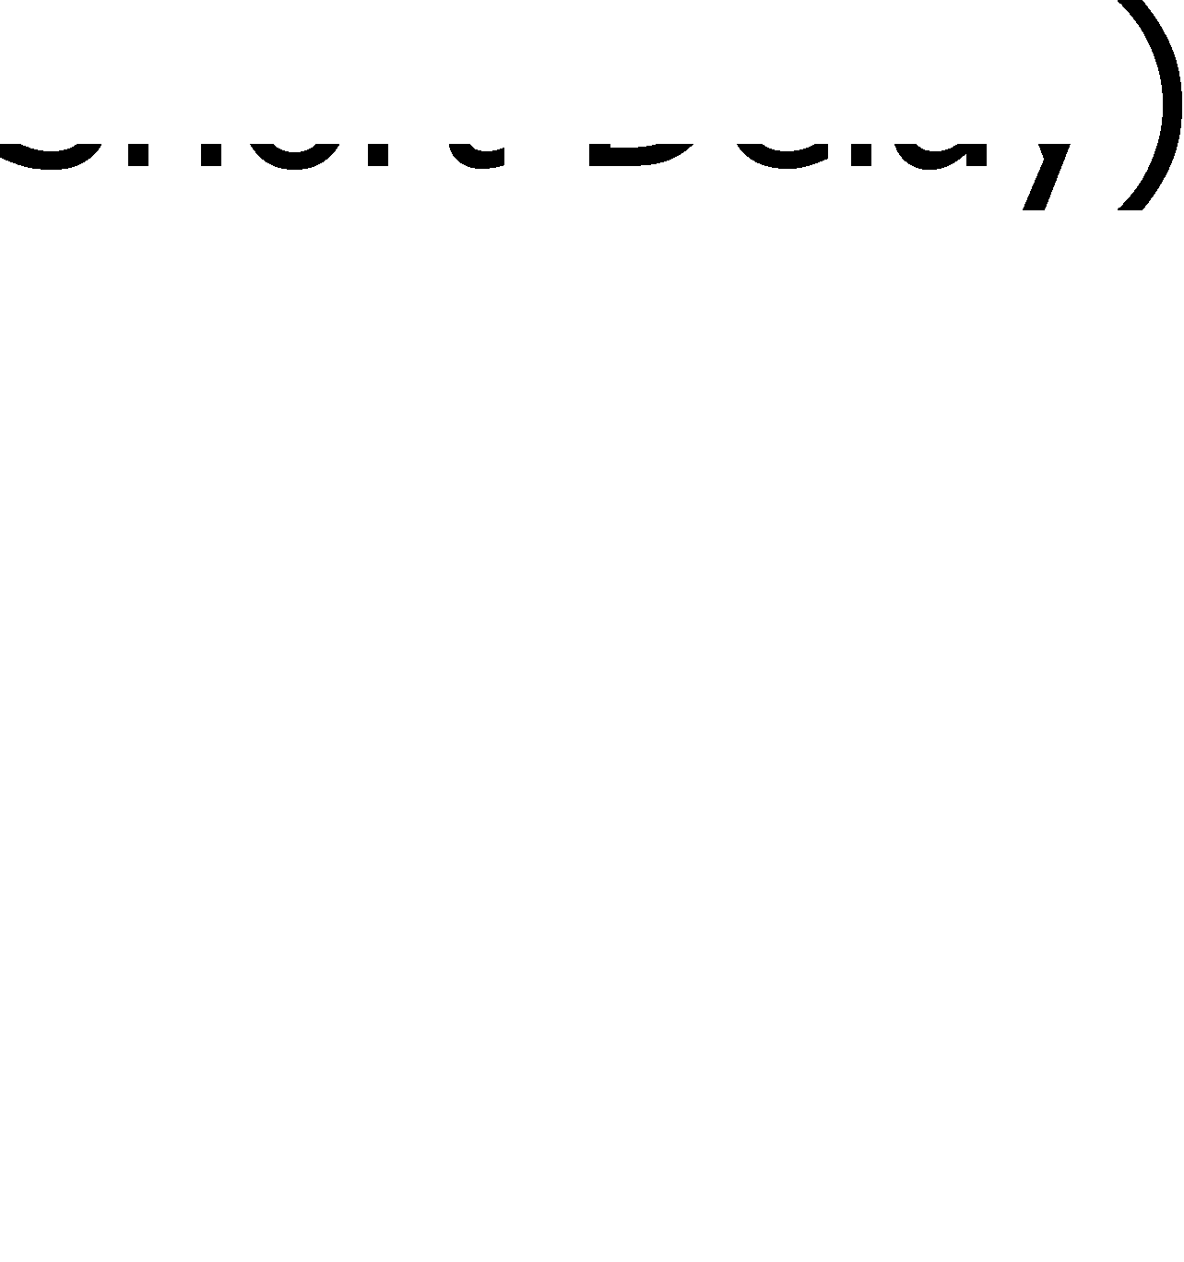








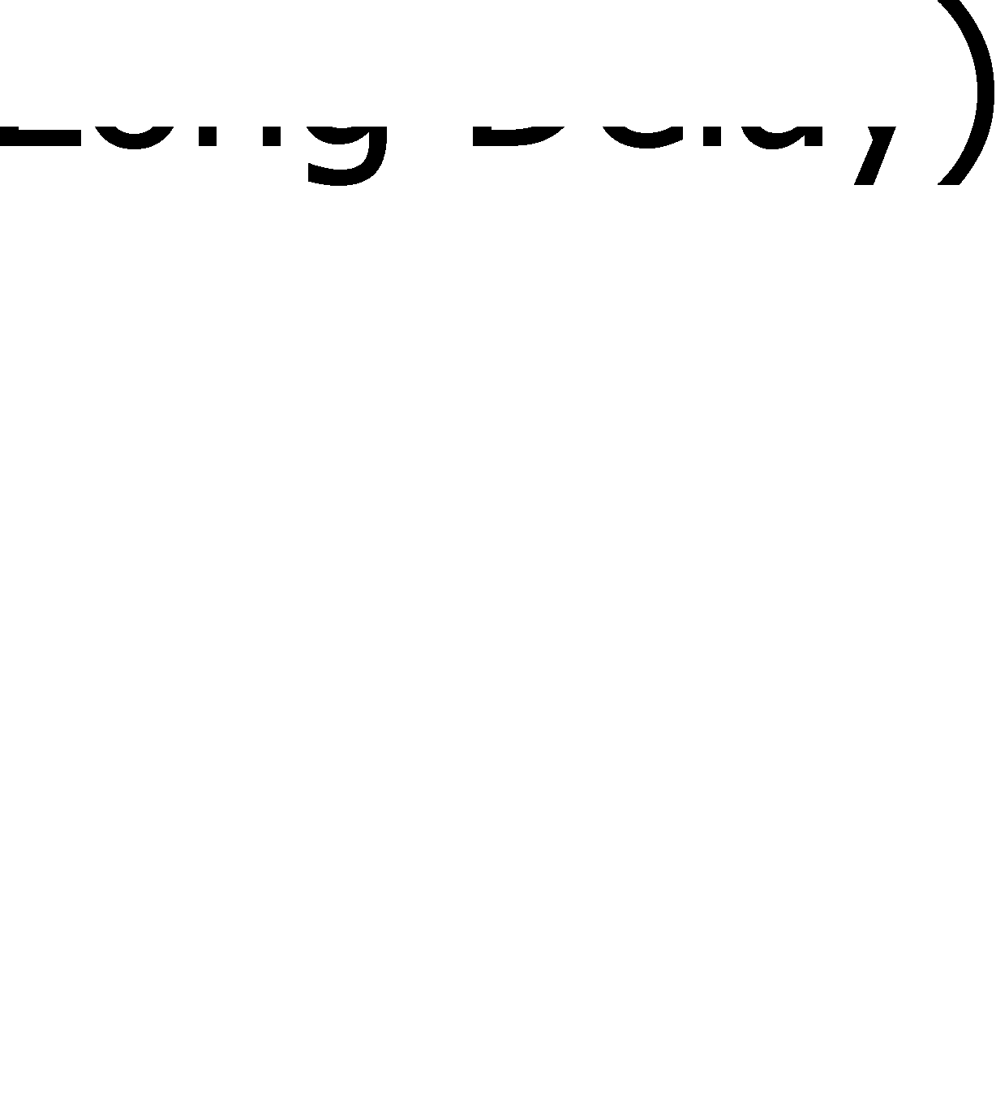

GgRAeeMOnsorydeesrtreea noApProrotCtecEtioieo nnorte
Uso de cantidades de componentes simétricos
para supervisar la velocidad de disparo de 59G
- Ambos V2yI2se ha aplicado la implementación
Una falla a tierra en la zona del generador produce principalmentecero voltaje de secuencia
Una falla en el secundario del VT o en el sistema (GSU acoplado) genera negativo cantidades de secuencia además del voltaje de secuencia cero
58

Slide 59
GgRAeeMOnsorydeesrtreea noApProrotCtecEtioieo nnorte
Elemento 59G
59G – Sobretensión del Neutro del Generador: Tres puntos de ajuste
1S tconjunto de nivel sensible para cubrir hasta el 5% del estator
  Retraso largo para coordinar con fallas a tierra del sistema cercano acopladas capacitivamente a través de GSU
2Dakota del Nortenivel establecido más alto que el voltaje acoplado capacitivamente, por lo que la coordinación de las fallas a tierra del sistema no es necesaria
  Permite disparos a mayor velocidad
  Solo necesita coordinarse con fusibles PT
3rdel nivel puede configurarse para iniciar la captura de forma de onda y no dispararse, configurarse como protección contra fallas de arco intermitente
63

Slide 60






















GgRAeeMOnsorydeesrtreea noApProrotCtecEtioieo nnorte
Lógica de temporización 59G/27TN
Temporizadores de intervalo y retardo usados juntos para detectar
recolecciones intermitentes de falla a tierra de arco
63

Slide 61

GgRAeeMOnsorydeesrtreea noApProrotCtecEtioieo nnorte
Falla a tierra de arco intermitente convertida en multifásica
63

Slide 62

GgRAeeMOnsorydeesrtreea noApProrotCtecEtioieo nnorte
Elemento 59G
63

Slide 63











GgRAeeMOnsorydeesrtreea noApProrotCtecEtioieo nnorte
¿Por qué nos preocupamos por las fallas cerca de neutral?
Una falla en o cerca del neutro desvía la alta resistencia que salva al estator de grandes corrientes con una falla a tierra interna
Un generador que opera con una falla a tierra no detectada cerca del neutral es un accidente que está a punto de ocurrir.
Podemos usar 3rdTécnicas armónicas o de inyección para una cobertura completa (100 %)
63

Slide 64





GgRAeeMOnsorydeesrtreea noApProrotCtecEtioieo nnorte
Flujo de rotor de tercer armónico
Se desarrolla en el estator debido a imperfecciones en el devanado y las conexiones del sistema.
Cantidad impredecible que requiere observación de campo en diversas condiciones de operación
También depende del paso de los devanados, que es un método para definir la forma en que los devanados del estator se colocan en las ranuras del estator.
Rotor MMF
64

Slide 65



GgRAeeMOnsorydeesrtreea noApProrotCtecEtioieo nnorte
Generador
Terreno de juego
El poste se extiende 60 sobre 90 = paso 2/3
Diagrama del devanado del estator que ilustra el "paso" en la construcción del devanado
sesenta y cinco

Slide 66
GgRAeeMOnsorydeesrtreea noApProrotCtecEtioieo nnorte
Uso del tercer armónico en generadores
I3 horas A, B, C
C
El devanado del generador y las capacitancias de los terminales (C) proporcionan una ruta para la corriente del estator del tercer armónico a través de la resistencia de puesta a tierra.
Esto se puede aplicar en esquemas de protección para una mejor cobertura de protección contra fallas a tierra.
R
3I3 horas
66

Slide 67
Capacitancia del generador y 3rdArmónicos
GgRAeeMOnsorydeesrtreea noApProrotCtecEtioieo nnorte
3rdLos armónicos son producidos por algunos
generadores.
  Cantidad típicamente pequeña
    La capacitancia concentrada en cada extremo del estator es CS/2.
  CTse agrega en el extremo del terminal debido a las tapas contra sobretensiones y el bus de isofase
  El efecto es 3rdel punto armónico nulo se desplaza hacia el extremo terminal y no está equilibrado
67

Slide 68
3rdArmónicos en Generadores
GgRAeeMOnsorydeesrtreea noApProrotCtecEtioieo nnorte
El tercer armónico puede estar presente en los extremos del terminal y del neutro
Útil para la detección de fallas a tierra cerca de neutral
  Si 3rdel armónico desaparece, concluye una falla a tierra cerca del neutro
3rdel armónico varía con la carga
68

Slide 69

GgRAeeMOnsorydeesrtreea noApProrotCtecEtioieo nnorte
3rdVoltajes armónicos y relación de voltaje
69

Slide 70
GgRAeeMOnsorydeesrtreea noApProrotCtecEtioieo nnorte
27TN-3rdSubtensión de neutro armónico
Proporciona una cobertura del devanado del estator de 0-15 % (típ.)
Sintonizado a 3rdfrecuencia armónica
Proporciona dos niveles de puntos de referencia
Supervisiones para aumentar la seguridad en diversas condiciones de carga: cualquiera o todas pueden aplicarse simultáneamente
Supervisión de Sobretensión de Fase
Bloque de subpotencia
Adelante atras
Bajo bloque VAr; Adelanto y retraso
bloque de factor de potencia; Adelanto y retraso
Bloque de banda de potencia definible
Bajo voltaje/Bloqueo sin voltaje
Varía con la carga
Puede variar con la dirección del flujo de energía
Puede variar con el nivel
Puede variar con el adelanto y el retraso
Puede haber brechas en la producción
Las variables de carga/operación pueden ser condensador de sincronización, sumidero de VAr,
Almacenamiento por bombeo, arranque CT, reducción de potencia de salida
70

Slide 71

GgRAeeMOnsorydeesrtreea noApProrotCtecEtioieo nnorte
3rdArmónico en Generadores: Típico 3rdValor armónicoes
3rdlos valores armónicos tienden a aumentar con la potencia y la carga de VAr
Fallo cerca del neutro causas 3rdvoltaje armónico en neutral para ir a cero voltios
71

Slide 72

GgRAeeMOnsorydeesrtreea noApProrotCtecEtioieo nnorte
Ejemplo 3rdGráfico armónico: Efectos de la carga de MW y MVAR
72

Slide 73

GgRAeeMOnsorydeesrtreea noApProrotCtecEtioieo nnorte
27TN Ajustes y Supervisión
72

Slide 74
GgRAeeMOnsorydeesrtreea noApProrotCtecEtioieo nnorte
Falla a tierra del 100 % del estator (59G/27TN)
0-15% Cobertura
59G
59
GRAMO
27
Tennesse
59
27TN
59
O
VIAJE
Y
Supervisiones de Potencia Satisfechas
Supervisiones de Potencia Satisfechas
Esquema de protección de falla a tierra de bajo voltaje de tercer armónico
74

Slide 75















GgRAeeMOnsorydeesrtreea noApProrotCtecEtioieo nnorte
Falla a tierra del 100 % del estator (59G/27TN)
+ 10
1.0
3rdArmónico
Perfil de tensión en
devanado
Vfondoperfil en
devanado
0
0.5
camioneta 59N
camioneta 27TN
- 10
0
59G
27TN
75
Superposición de Tercer Armónico (27TN) con Relé 59G

Slide 76
GgRAeeMOnsorydeesrtreea noApProrotCtecEtioieo nnorte
3rdDisminución de voltaje armónico durante un sobre
Condición de velocidad en un hidrogenerador de 45 MW
El valor típico del 3er armónico (V3rd) es de alrededor de 1,7 V, 27 TN configurados para aumentar a 1,1 V.
Un interruptor de línea disparó la planta de aislamiento y experimentaron una operación de 27 TN.
El oscilógrafo muestra que V3rd disminuyó de 1,7 V a 1,0 V a medida que la frecuencia pasó de 60 Hz a 66 Hz (solo un 110 % de sobrevelocidad).
Esto está muy por debajo de la condición de sobrevelocidad de 180-200% que a menudo se cita como posible con hidros al rechazar la carga completa.
- ¿Qué sucede con 59G?
76

Slide 77

GgRAeeMOnsorydeesrtreea noApProrotCtecEtioieo nnorte
3rdArmónica en Generadores Hidroeléctricos
Fase V
V3rd
Fase I
77

Slide 78

GgRAeeMOnsorydeesrtreea noApProrotCtecEtioieo nnorte
59D-3rdTensión de relación armónica
Examina el tercer armónico en los extremos de línea y neutro del generador
Proporciona 0-15 % y 85-100 % de cobertura del devanado del estator (típ.)
No tiene un problema de seguridad con la carga, al igual que un 27TN
- Puede ser menos confiable que 27TN (no hay suficiente diferencia para disparar)
“Punto ciego” en el devanado medio protegido por 59G
Necesita PT en estrella; no se pueden usar PT delta
77

Slide 79
GgRAeeMOnsorydeesrtreea noApProrotCtecEtioieo nnorte
59D – Tensión de relación de 3er armónico
0-15% Cobertura
85-100% Cobertura
59
GRAMO
Vnorte
59D
3V0
Emplea comparación de 3rdvoltajes armónicos en los extremos terminal y neutral
Estos voltajes están bastante cerca uno del otro.
Uno va muy bajo si ocurre una falla a tierra en cualquiera de los extremos del devanado.
79

Slide 80

GgRAeeMOnsorydeesrtreea noApProrotCtecEtioieo nnorte
59D-3rdTensión de relación armónica
80

Slide 81










GgRAeeMOnsorydeesrtreea noApProrotCtecEtioieo nnorte
Fallas a tierra del estator: 59N, 27TN, 59D
80

Slide 82
Inyección subarmónica: 64S
Protección del generador
Capacitancia Natural
20Hz inyectados en
transformador de puesta a tierra
circuito secundario
Aumentando encomponente real
de corriente inyectada
sugiere resistivo
falla a tierra
- Ignoracapacitivo
corriente debida al bus isofásico y a las
tapas contra sobretensiones
- Lo utiliza para el autodiagnóstico y la integridad del sistema.
Filtro de acoplamiento
VVooyoestaa
grnaomrtoegjjreajemmooimCrCiytrtyooInorte
V
20Hz
I
Notas:
Frecuencia de inyección de subarmónicos = 20 Hz Filtro de acoplamiento
Mediciones
sintonizado para frecuencia de subarmónicos Entradas de medición sintonizadas para responder a frecuencia de subarmónicos
82

Slide 83














Inyección subarmónica: 64S
Protección del generador
Funciones en línea y fuera de línea
Independiente de potencia y frecuencia
83

Slide 84
GgRAeeMOnsorydeesrtreea noApProrotCtecEtioieo nnorte
64S: Fallas a tierra del estator – Inyección subarmónica
Inyecta frecuencia subarmónica en el generador neutral
  No depende de la firma del tercer armónico del generador
Proporciona protección de cobertura completa.
Brinda protección en línea y fuera de línea, evita daños graves al aplicar la excitación
Frecuencia independiente
84

Slide 85
GgRAeeMOnsorydeesrtreea noApProrotCtecEtioieo nnorte
64S – Inyección subarmónica
85

Slide 86
GgRAeeMOnsorydeesrtreea noApProrotCtecEtioieo nnorte
Inyección subarmónica: 64S
Evaluacion de seguridad
Componente real:
Se utiliza para detectar y declarar fallas a tierra del estator en todo el devanado del estator (y devanados isofásicos y GSU/UAT), excepto en el neutro o fallas con resistencia muy baja (casi cero).
Componente total:
Una falla en el neutro o con muy baja resistencia resulta en muy poco/ningún voltaje (Vnorte) para medir, por lo tanto, la corriente no se puede segregar en componentes reactivos y reales, por lo que se utiliza la corriente total ya que no requiere referencia de voltaje.
  Además, la presencia de corriente total proporciona una verificación de diagnóstico de que el sistema es funcional y existe continuidad en los circuitos primario y secundario de tierra.
87

Slide 87
GgRAeeMOnsorydeesrtreea noApProrotCtecEtioieo nnorte
Inyección subarmónica: 64S
Evaluacion de seguridad
Una resistencia típica del estator (no reactancia) a tierra es
> 100k ohm, y una falla resistiva en el estator generalmente se declara en el orden de <= 5k ohm.
Las dos áreas de preocupación de seguridad son cuando el generador está funcionando a frecuencias de 20 Hz y 6,67 Hz.
- Todas las demás frecuencias operativas
no son motivo de preocupación debido al filtro de 20 Hz y al ajuste de la respuesta del elemento para valores de 20 Hz
Para nuestro análisis, utilizamos datos de un generador en el sureste de EE. UU. equipado con un sistema de inyección de subarmónicos de 64S y 20 Hz.
87

Slide 88
















GgRAeeMOnsorydeesrtreea noApProrotCtecEtioieo nnorte
Inyección subarmónica: 64S
Evaluacion de seguridad
Caso 1: Generador Operando a 20 Hz
Si el generador está funcionando como generador a 20 Hzsinuna fuente externa (p. ej., unidad, LCI,
hidroarranque consecutivo), no hay problema ya que los 20 Hz en los terminales están equilibrados o muy cerca del mismo; por lo tanto, la corriente de secuencia cero de 20 Hz no fluirá a través del circuito neutral.
Si el generador funciona como un motorcon una fuente externa (p. ej., variador, LCI, arranque hidráulico consecutivo), los voltajes de fase están balanceados o muy cerca de balancearse.
87

Slide 89
GgRAeeMOnsorydeesrtreea noApProrotCtecEtioieo nnorte
Inyección Subarmónica: Evaluación de Seguridad 64S
Observaciones:
Real - = 118k- Total - = 23k-
87

Slide 90
GgRAeeMOnsorydeesrtreea noApProrotCtecEtioieo nnorte
Inyección subarmónica: 64S
Evaluacion de seguridad
3rdtensión armónica medida en el relé = 0,75 V
Vpri= Vsegundo* relación NGT Vpri= 0,75 V * 83,33 V
pri=62,5 V
Suponiendo un desequilibrio de secuencia cero del 0,1 % del nominal a 60 Hz:
Vdesequilibrio pri= %desequilibrar/ 100 * VClasificación LL/ -3 Vdesequilibrio pri= (0,1% / 100) * (20.000 V / 1,73)
Vdesequilibrio pri= 11,5 V
Calcule las corrientes primarias de CT:
INpri (total)= 14,1 A * 10-3* CTR INpri (total)= 14,1 A * 10-3* 80 INpri (total)= 1.128A
Inpri (real)= 2,8 A * 10-3 * CTR Inpri (real)= 2,8 A * 10-3 * 80
Inpri (real)=0,224 A
Corrientes y tensiones en el primario del transformador de puesta a tierra:
Vsegundo desequilibrio= Vdesequilibrio pri/ Ratio NGT
Vsegundo desequilibrio= 11,5 V / 83,33
Vsegundo desequilibrio= 0,14 voltios
Suponiendo que V/Hz se mantiene constante en LCI o en el arranque del generador consecutivo. El voltaje a una frecuencia de 20 Hz es
INpri (total)=1.128 Relación A/NGT I
Npri (total)=1.128 A / 83.33 INpri (total)=0,013536 A
Inpri (real)= 0.0224 Relación A/NGT Inpri (real)= 0,0224 A / 83,33
Inpri (real)= 0,002688 A
Voltaje de 20 Hz durante el arranque.
Suponiendo 1pu V/Hz 120/60 = 2 = 1pu
Vn pri= Vsegundo* relación NGT V
n pri= Vsegundo* Relación NGT
Vn pri= 25 voltios
Divisor de frecuencia: 60 Hz / 20 Hz = 3.
El divisor de voltaje es 3.
Vsegundo desequilibrio (20 Hz)= Vsegundo desequilibrio (60 Hz)/ 3Vsegundo desequilibrio (20 Hz)= 0,14 V / 3 = 0,0466 V
90

Slide 91

GgRAeeMOnsorydeesrtreea noApProrotCtecEtioieo nnorte
Inyección subarmónica: 64S
Evaluacion de seguridad
Corriente de 20 Hz que fluye a través de NGR:
NGRyo 20Hz = Vsegundo desequilibrio (20 Hz)* NGR- NGRyo 20Hz = 0,0466 / 0,2 = 0,223 A
Ajustes:
Relé medido corriente 20 Hz:
IRelé de 20 Hz= NGRyo 20Hz * CTR IRelé de 20 Hz= 0,223 A / 80
IRelé de 20 Hz= 0,0029 A = 2,9 mA
Real - = 55k- Total - = 16k-
Si se utilizan valores de captación de 20 mA en total y 6 mA reales, el elemento permanece seguro.
Tenga en cuenta los márgenes :
Corriente total calculada: 2,9 mA
Ajuste de corriente total: 20 mA
Margen: 17,1 mA
Corriente total calculada: 2,9 mA
Ajuste de corriente real: 6,0 mA
Margen: 3,1 mA
91

Slide 92
GgRAeeMOnsorydeesrtreea noApProrotCtecEtioieo nnorte
Inyección subarmónica: 64S
Caso 2: tensión de 6,67 Hz en los terminales del generador,
Evaluacion de seguridad
asumir 3rdarmónico (20 Hz) creado en el neutro
En este caso, asumimos que el generador en estudio se está arrancando con un arranque directo, LCI o hidroeléctrico consecutivo. El generador actúa como un motor y el desequilibrio se origina en la fuente.
Usando valores típicos de un generador que opera a plena carga, 3rdSe puede esperar que el armónico sea aproximadamente 5 veces el valor sin carga.
3rdV60 Hz NGT pri= 5 * (sin carga 3rdarmónico) * relación NGT 3rdV60 Hz NGT pri= 5 * 0,75 V * 83,33
3rdV60 Hz NGT pri= 312,498 V
La frecuencia durante el arranque se reduce a 6,67 Hz (3 * 6,67 Hz= 20 Hz).
Suponiendo que el V/Hz se mantiene constante, los 3rdla tensión armónica se reduce.
3rdV20 Hz NGT pri= 6,67 Hz / 60 Hz * 312,498 V (sin reducción de capacitancia)
3rdV20 Hz NGT pri= 34,74 V (sin reducción de capacitancia)
92

Slide 93
GgRAeeMOnsorydeesrtreea noApProrotCtecEtioieo nnorte
Inyección subarmónica: 64S
Evaluacion de seguridad
Dado que la frecuencia es de 20 Hz y no de 180 Hz, hay una reducción adicional de 3
rdcorriente armónica debida a la capacitancia a 1/9 del valor de 60 Hz. (180/20=9)
El modelo es complejo y la relación no es sencilla, por lo que suponemos una reducción de 1/5 en lugar de 1/9
3rdV20 Hz NGT pri= 34,74 V / 5 = 6,9 V
Voltaje en NGT secundario:
NGT V seg = 3rdV20 Hz NGT pri/ relación NGT NGT V seg = 6,9 V / 83,33 = 0,0828 V
Corriente a través de NGR:
NGRYo 20 Hz= NGT Vsegundo/ NGR - NGRYo 20 Hz
= 0,0828 / 0,2 = 0,414 A
Relé medido corriente 20 Hz: IRelé de 20 Hz= NGRYo 20 Hz* CTR IRelé de 20 Hz= 0,414 A / 80
IRelé de 20 Hz= 0,005175 A = 5,175 mA
94

Slide 94

GgRAeeMOnsorydeesrtreea noApProrotCtecEtioieo nnorte
Inyección subarmónica: 64S
Evaluacion de seguridad
Corriente total calculada: 5,175 mA
Ajuste de corriente real: 6,0 mA
Margen: 0,825 mAin
Tenga en cuenta los márgenes:
Corriente total calculada: 5,175 mA
Ajuste de corriente total: 20 mA
Margen: 14,825 mA
Margen más alto de verdad -:
7,0 mA = 47,2 k-; 8.0mA = 41.3k-
94

Slide 95












GgRAeeMOnsorydeesrtreea noApProrotCtecEtioieo nnorte
Fallas a tierra del estator: alta cobertura del elemento Z

Slide 96
GgRAeeMOnsorydeesrtreea noApProrotCtecEtioieo nnorte
Fallo a tierra del estator: máquinas con baja Z puesta a tierra
Sistema
- Elemento 51N típicamente aplicado
Coordine con el sistema de protección contra fallas a tierra para seguridad y selectividad
Da como resultado un tiempo de despeje prolongado para la falla a tierra interna de la máquina
Problemas de selectividad con máquinas transportadas
51
1
51
1
norte
norte
R
R

Slide 97

GgRAeeMOnsorydeesrtreea noApProrotCtecEtioieo nnorte
51N: Sobrecorriente Neutro

Slide 98
GgRAeeMOnsorydeesrtreea noApProrotCtecEtioieo nnorte
Sobrecorriente neutra direccional: 67N
Generador con conexión a tierra de baja Z
El elemento 67N proporciona selectividad en múltiples aplicaciones de máquinas en autobús
Requiere solo TC de fase o TC de secuencia cero del lado del terminal
67N direccionalizado para disparar por corriente de secuencia cero (tierra) hacia un generador
67N se establece más rápido que 51N
  Puede ser un retraso de tiempo definido corto
  La corriente de tierra no debe fluir hacia un generador en condiciones normales de funcionamiento.
Se puede aplicar en máquinas sin conexión a tierra para protección contra fallas a tierra si el bus u otros generadores son una fuente de conexión a tierra

Slide 99
GgRAeeMOnsorydeesrtreea noApProrotCtecEtioieo nnorte
Sobrecorriente neutra direccional: 67N
Generador con conexión a tierra de baja Z
Sistema
Emplear 67N para despejar selectivamente la falla a tierra de la máquina para el bus multigenerador conectado
preparativos
Use con 51N en máquinas conectadas a tierra para fallas internas y respaldo del sistema
₆₇ 3 años
67
3 años
norte
norte
51
51
norte
norte
- Los interruptores de tierra en todas las máquinas se pueden cerrar
R
R

Slide 100





GgRAeeMOnsorydeesrtreea noApProrotCtecEtioieo nnorte
Sobrecorriente neutra direccional: 67N
Generador con conexión a tierra de baja Z
La falla a tierra en el sistema es detectada por el 51N del generador conectado a tierra elemento
Coordinado con los relés del sistema, deben dispararse antes de las 51N
67N ve la corriente de falla en la dirección inversa y no se dispara

Slide 101
GgRAeeMOnsorydeesrtreea noApProrotCtecEtioieo nnorte
Sobrecorriente neutra direccional: 67N
Generador con conexión a tierra de baja Z
Sistema
La falla a tierra en la máquina es detectada por 67N y 51N
67N recoge en máquina fallada
51N se activa en máquinas con fallas y sin fallas
67N se dispara rápido en máquina fallada
51N se reinicia en máquinas con fallas y sin fallas
67
norte
67
norte
51
51
norte
norte
R
R

Slide 102



GgRAeeMOnsorydeesrtreea noApProrotCtecEtioieo nnorte
Sobrecorriente neutra direccional: 67N
Fallo interno
Viaje
O
norte
O
norte
X
viaje en bloque
Las fallas internas crean ángulos de3i0oInorteflujo de corriente en el generador desde el sistema que son aproximadamente 150 grados de 3V0
Esto se debe a la potencia reactiva que se extrae del sistema, así como a la potencia real.
102

Slide 103

GgRAeeMOnsorydeesrtreea noApProrotCtecEtioieo nnorte
Traducido del inglés al español - www.onlinedoctranslator.com
67N: Sobrecorriente Neutro Direccional

Slide 104
GgRAeeMOnsorydeesrtreea noApProrotCtecEtioieo nnorte
Sobrecorriente neutra direccional: 87G
Generador con conexión a tierra de baja Z
El elemento 87GD proporciona selectividad en múltiples aplicaciones de máquinas en autobús
Requiere CT de fase, o CT de secuencia cero del lado del terminal, y un CT de tierra
87GD utiliza corrientes con direccionalización para seguridad y selectividad
87GD se establece más rápido que 51N
- Puede usar un retardo de tiempo definido corto
La corriente de tierra no debe fluir hacia un generador desde el extremo del terminal en condiciones normales de funcionamiento
La corriente de tierra no debe fluir sin oposición hacia la máquina

Slide 105
















GgRAeeMOnsorydeesrtreea noApProrotCtecEtioieo nnorte
Característica de viaje – 87GD
Fallo interno
-3iox yoGRAMOporque (0) =-3ioIGRAMO
105

Slide 106















GgRAeeMOnsorydeesrtreea noApProrotCtecEtioieo nnorte
Característica de viaje – 87GD
Fallo externo
-3iox yoGRAMOporque (0) =-3ioIGRAMO
105

Slide 107



GgRAeeMOnsorydeesrtreea noApProrotCtecEtioieo nnorte
Característica de disparo: interruptor
abierto 87GD, falla interna
IGRAMO> configuración
107

Slide 108
GgRAeeMOnsorydeesrtreea noApProrotCtecEtioieo nnorte
Sensibilidad de falla a tierra mejorada (87GD)
Cálculo de dirección utilizado con corrientes superiores a 140 mA en ambos conjuntos de TC (3
yo0y yoGRAMO)
Elemento direccional utilizado para mejorar la seguridad para fallas externas pesadas de fase a fase que causan saturación
Cuando la corriente es >140 mA, el elemento usa la configuración actualyseñal direccional
Cuando la corriente <= 140 mA, el elemento usa solo la configuración actual
  La saturación no ocurrirá a niveles de corriente tan bajos
  Señal direccional no requerida por seguridad
  Permite que el elemento funcione para fallas internas sin corriente de salida de fase (interruptor abierto, fuente de falla interna solo por generador)
107

Slide 109






GgRAeeMOnsorydeesrtreea noApProrotCtecEtioieo nnorte
Sobrecorriente neutra direccional: 87G
Generador con conexión a tierra de baja Z
Se empleó 87GD para despejar selectivamente la falla a tierra de la máquina para arreglos conectados a barras de múltiples generadores
Use con 51N en máquinas conectadas a tierra para fallas internas y respaldo del sistema
Los interruptores de tierra en todas las máquinas se pueden cerrar

Slide 110
GgRAeeMOnsorydeesrtreea noApProrotCtecEtioieo nnorte
Sobrecorriente neutra direccional: 87G
Generador con conexión a tierra de baja Z
3 años
Sistema
3 años
La falla a tierra en la máquina es detectada por 87GD y 51N
51N recoge en máquina sin fallas
87GD se dispara rápidamente en una máquina con fallas
51N se reinicia
máquina sin fallas
87
GD
87
GD
51
1
51
1
norte
norte
R
R

Slide 111
GgRAeeMOnsorydeesrtreea noApProrotCtecEtioieo nnorte
51N
67N
87GD
Fallas a tierra del estator: Cobertura de elemento Z baja
En los esquemas Low-Z, no puede proporcionar una protección de falla a tierra del estator del 100 %
Protección hasta el último 5%-10% cerca de neutral usando 51N
Protección hasta el último 5 % con 67N o 87GD
Selectividad y alta velocidad posibles con 67N o 87GD con falla en zona
100%
50%
0%
Generador único, con sistema que suministra corriente de tierra, o múltiples generadores como fuentes de corriente de tierra
Generador único, con sistema que suministra corriente de tierra, o múltiples generadores como fuentes de corriente de tierra
111

Slide 112


Protección del generador
Excitación cepillada y "sin escobillas"
ESTATOR
Toma de tierra
Cepillo
Energía
Conmutación
cepillos
A B C
corriente continua
ROTOR
ESTATOR
EXCITANTE
AVR
“Sin escobillas”
COLOCAR
cepillado

Slide 113
Fallo a tierra de campo/rotor
Protección del generador
- Los esquemas tradicionales de protección contra fallas a
tierra del circuito de campo/rotor emplean detección de voltaje de CC
- Los esquemas basados en principios de CC están sujetos a problemas de seguridad durante el forzado de campo, otros cambios repentinos en la corriente de campo y los transitorios del sistema.

Slide 114

64F basado en CC
Protección del generador

Slide 115
Fallo a tierra de campo/rotor (64F)
Protección del generador
- Para mitigar los problemas de seguridad de los esquemas tradicionales de protección contra fallas a tierra del rotor basados en CC, se puede utilizar la protección basada en inyección de CA.
- La protección basada en inyección de CA ignora los efectos de los cambios repentinos de corriente de CC en los circuitos de campo/ rotor y los problemas de seguridad del esquema de CC concomitantes.

Slide 116



Protección del generador
Método avanzado de inyección de CA
Excitante
Interruptor automático
Campo
+
Ola cuadrada Generador
Exc ªiterar
Señal
Medición
& Procesando
–
Protector
Relé
Acoplamiento
La red

Slide 117
Método avanzado de inyección de CA: ventajas
Protección del generador
El esquema es seguro contra los efectos de los transitorios de CC en el circuito de campo/rotor
  Los sistemas de CC son propensos a falsas alarmas y falsos disparos, por lo que a veces se ignoran o se vuelven inoperativos, lo que pone en riesgo al generador.
  El sistema AC ofrece mayor seguridad para que esta importante protección no sea ignorada o inutilizada
El esquema puede detectar un aumento en la impedancia que es característico del despegue de la escobilla de puesta a tierra
En los sistemas sin escobillas, el cepillo de medición se puede conectar periódicamente por intervalos de tiempo cortos
La función de despegue del cepillo debe bloquearse durante el intervalo de tiempo que el cepillo de medición está desconectado
117

Slide 118




Medición de falla a tierra del rotor
_{G}G_{RA}e_{M}en_{O}neerraattoorrPPrrootteecccciioonn
¡Planifique un apagado para determinar por qué se reduce la impedancia, frente a un eventual viaje no planificado!
Cuando se desarrolla una falla resistiva,VFbaja
realidad virtual
Vfuera
v.f.
Punto de medición Hora
PROTECCION
RELÉ
(M-3425A)
PROCESADOR
TERRENO DE CAMPO
DETECCIÓN
M-3921
RED DE ACOPLAMIENTO
+
Vfuera
C
R
GEN.
ROTOR
OLA CUADRADA
GENERADOR
37
-
R
35
C
R
RF,CF
Eje
cepillo de tierra
SEÑAL MEDICIÓN CIRCUITO
v.f.
36
118
Máquina
Marco
Terrestre

Slide 119

GgRAeeMOnsorydeesrtreea noApProrotCtecEtioieo nnorte
64F: fallas a tierra de campo/rotor

Slide 120

GgRAeeMOnsorydeesrtreea noApProrotCtecEtioieo nnorte
64F: fallas a tierra de campo/rotor
ALARMA
VIAJE

Slide 121

GgRAeeMOnsorydeesrtreea noApProrotCtecEtioieo nnorte
64B: Levantamiento del cepillo
El despegue del cepillo de conmutación conducirá a:
  arco
  Disparo por pérdida de campo
El despegue de la escobilla de puesta a tierra puede provocar:
  Corrientes parásitas que causan picaduras en los rodamientos
Conmutación
Cepillo
Toma de tierra
Cepillo

Slide 122

GgRAeeMOnsorydeesrtreea noApProrotCtecEtioieo nnorte
64B: Levantamiento del cepillo
- A medida que se levantan las escobillas, la pendiente de la señal de retorno de la
onda de diente de sierra se vuelve menos redondeada, lo que se detecta como un aumento en el voltaje.
Conmutación
Cepillo
Toma de tierra
Cepillo

Slide 123


GgRAeeMOnsorydeesrtreea noApProrotCtecEtioieo nnorte
Medición de elevación del cepillo
- Cuando el cepillo se levanta, VFSube
Despegue del cepillo
Voltaje
Valarma
Vnormal
VFSeñal
PROTECCION
Punto de medición Hora
Voltaje normal para
Cepillo de contacto saludable
Voltaje de alarma cuando aumenta la resistencia del cepillo debido a un mal contacto
RELÉ
(M-3425A)
VNORMAL=
PROCESADOR
VALARMA=
TERRENO DE CAMPO
DETECCIÓN
M-3921
RED DE ACOPLAMIENTO
+
Vfuera
OLA CUADRADA
GENERADOR
37
C
R
GEN.
ROTOR
-
C
R
35
R
RF,F
C
Eje
cepillo de tierra
SEÑAL MEDICIÓN CIRCUITO
v.f.
36
Máquina
Marco
Terrestre
123

Slide 124
GgRAeeMOnsorydeesrtreea noApProrotCtecEtioieo nnorte
64F: fallas a tierra de campo/rotor

Slide 125
GgRAeeMOnsorydeesrtreea noApProrotCtecEtioieo nnorte
64B: Levantamiento del cepillo
ALARMA

Slide 126
GgRAeeMOnsorydeesrtreea noApProrotCtecEtioieo nnorte
Fallas a tierra de campo/rotor
- 64F/B
- Es posible aplicar dos sistemas y tener redundancia
Relé 2
(M-3425)
Relé 1
(M-3425)
3
3
Cambiar
Sistema
Asamblea de campo
- El sistema de interruptor se inicia por medios manuales o por autocontrol del relé
contactos de diagnóstico
Panel de relés
3
Sistema excitador
Acoplamiento
Unidad
M-3921
Rotor
Cepillo (típ.)
+
-
R
Sistema excitador

Slide 127
GgRAeeMOnsorydeesrtreea noApProrotCtecEtioieo nnorte
Fallas de fase del estator
87G – Diferencial de fase (primario para fallas en zona)
  Lo que entra en la zona debe salir
  Desafíos al diferencial
    Problemas de replicación de CT: flujo remanente que causa saturación
    Desensibilización de compensación de CC para energizar transformadores y captación de cargas grandes
    Debe funcionar correctamente de 10 Hz a 80 Hz para que funcione correctamente a frecuencias fuera de la nominal debido a fallas internas durante el arranque
    Puede requerir varios elementos para el inicio estático de CGT
  Tácticas:
    Usar pendiente porcentual variable
    Operar en un amplio rango de frecuencia
    Usos IRMS/IFONDOpara desensibilizar de forma adaptativa el elemento cuando se ve desafiado por la compensación de CC por seguridad
- La compensación de CC puede ocurrir por fallas de arranque y cierre en negro
127

Slide 128

GgRAeeMOnsorydeesrtreea noApProrotCtecEtioieo nnorte
A través de la corriente: replicación perfecta
4 piezas
10
8
6
4
2
Autobús de 2 nodos
ID= yo1+ yo2
87
+ 4
(0,0)
(4,-4)
VIAJE
0
CONTENER
- 4
B
0A 2 4 6 8 10
A
B
IR= |yo1| + |yo2|

Slide 129

GgRAeeMOnsorydeesrtreea noApProrotCtecEtioieo nnorte
A través de la corriente: replicación imperfecta
4 piezas
10
8
6
4
2
ID= yo1+ yo2
Autobús de 2 nodos
87
+ 4
B
(2, -2)
(1, -3)
C
VIAJE
0
CONTENER
C
0A 2 4 6 8 10
- 4
B
A
IR= |yo1| + |yo2|
(0,0)

Slide 130

GgRAeeMOnsorydeesrtreea noApProrotCtecEtioieo nnorte
Fallo interno: replicación perfecta
2 piezas
2 piezas
10
8
6
4
2
ID= yo1+ yo2
Autobús de 2 nodos
87
+ 2
(0, 0)
(2, 2)
VIAJE
B
0
CONTENER
2
0A 2 4 6 8 10
IR= |yo1| + |yo2|
A
B

Slide 131
GgRAeeMOnsorydeesrtreea noApProrotCtecEtioieo nnorte
Fallo interno: replicación imperfecta
2 piezas
2 piezas
10
8
6
4
2
yo_{D} = yo₁+ yo ₂
Autobús de 2 nodos
87
VIAJE
+ 2
(0, 0)
(2, 0.5)
0
CONTENER
B
- 2
0A 2 4 6 8 10
IR= |yo1| + |yo2|
A
B

Slide 132
GgRAeeMOnsorydeesrtreea noApProrotCtecEtioieo nnorte
87 Característica
40%
10%
0.6A
0.3A
CTC = Relación de corrección de TI = CTR de línea/CTR neutro Se utiliza cuando los TI de línea y neutro tienen relaciones diferentes
132

Slide 133
GgRAeeMOnsorydeesrtreea noApProrotCteCE1ttiio33onnoorrtete
Remanencia y rendimiento de CT
Magnetización que queda en el hierro CT después de eliminar un campo magnético externo
Provocado por interrupción de corriente con DC offset
La saturación de CT aumenta por otros factores que actúan solos o en combinación:
  Alta relación X/R del sistema que aumenta la constante de tiempo del período de saturación del TC
  Carga del circuito secundario del TC que causa un alto voltaje secundario del TC
  Falla primaria alta o corriente de falla de paso que provoca un voltaje CT secundario alto
133

Slide 134

GgRAeeMOnsorydeesrtreea noApProrotCtecEtioieo nnorte
Saturación de TC [1]
Figura 2: 400:5, C400, R=0,5, Compensación = 0,5, 2000A
134

Slide 135

GgRAeeMOnsorydeesrtreea noApProrotCtecEtioieo nnorte
Saturación de TC [2]
Figura 3: 400:5, C400, R=0,5, Compensación = 0,5,4000A
135

Slide 136

GgRAeeMOnsorydeesrtreea noApProrotCtecEtioieo nnorte
Saturación de TC [3]
Figura 4: 400:5, C400, R=0,5, Compensación = 0,5,4000A
135

Slide 137

GgRAeeMOnsorydeesrtreea noApProrotCtecEtioieo nnorte
Saturación de TC [4]
Figura 5: 400:5, C400, R=0,5, Compensación = 0,5,4000A
135

Slide 138


GgRAeeMOnsorydeesrtreea noApProrotCtecEtioieo nnorte
_{CT Sábado a}tSI o norrtaeti[ 5 ]
Figura 6: 400:5, C400, R=0,5, Compensación = 0,5,4000A
135

Slide 139
GgRAeeMOnsorydeesrtreea noApProrotCtecEtioieo nnorte
87 Característica
IRSM/IFONDO> Recogida
40%
10%
0.6A
0.3A
CTC = Relación de corrección de TI = CTR de línea/CTR neutro Se utiliza cuando los TI de línea y neutro tienen relaciones diferentes
139

Slide 140

GgRAeeMOnsorydeesrtreea noApProrotCtecEtioieo nnorte
87 Pantalla de configuración

Slide 141
GgRAeeMOnsorydeesrtreea noApProrotCtecEtioieo nnorte
Fallas de Fase del Estator – Otros Elementos
21 – Distancia de fase (respaldo en zona)
  Utilice Z1 con un alcance establecido en el 80 % de la impedancia de GSU
  Proporcione respaldo de alta velocidad hasta 87G
50/50N/51N – Sobreintensidad de fase y tierra (respaldo)
  Debe operar de 8 Hz a 80 Hz
  Brinda protección al generador contra fallas de fase y tierra durante el arranque y el apagado
  Proporciona respaldo para la función 87 y extiende el rango de frecuencia hasta 8 Hz.
51 V: sobrecorriente controlada/restringida por voltaje (respaldo)
  Acomodar decremento actual
  Proporcionar respaldo hasta 87G
  Puede aplicarse en paralelo con el 21 para iniciar la captura de forma de onda yno viaje

Slide 142
GgRAeeMOnsorydeesrtreea noApProrotCtecEtioieo nnorte
Protección contra fallas de giro a giro
La mayoría de los generadores hidroeléctricos de baja velocidad en América del Norte se construyen con dos o más circuitos paralelos por fase.
En condiciones normales, las corrientes en los dos circuitos paralelos son iguales.
Cuando ocurre una falla de giro, la diferencia en los voltajes que se desarrollan en los dos circuitos hace que circule una corriente.
La protección diferencial del estator no detecta fallas entre vueltas
La corriente puede ser de 6 a 7 veces la nominal y puede dañar el estator
Use esquemas de protección de giro a giro para detectar y evitar daños

Slide 143


GgRAeeMOnsorydeesrtreea noApProrotCtecEtioieo nnorte
Fase dividida usando TC separados
Los CT separados pueden tener características de replicación ligeramente diferentes,
por lo tanto, necesito un ajuste desensibilizante
143

Slide 144


GgRAeeMOnsorydeesrtreea noApProrotCtecEtioieo nnorte
Fase dividida usando CT de balance de núcleo
I1
I2
-1
-2
Relé
Operando
Bobina
Los TC equilibrados permiten una mayor sensibilidad

Slide 145
GgRAeeMOnsorydeesrtreea noApProrotCtecEtioieo nnorte
46: Corriente de secuencia negativa
Típicamente causado por circuitos abiertos en el sistema
  Conductores caídos
  Interruptores y disyuntores de polos atascados
Las corrientes de fase desequilibradas crean una corriente de secuencia negativa en el estator del generador e inducen una corriente de doble frecuencia en el rotor
La corriente inducida (120 Hz) en el rotor provoca el calentamiento de la superficie del rotor

Slide 146

GgRAeeMOnsorydeesrtreea noApProrotCtecEtioieo nnorte
Construcción del devanado del extremo del rotor
146
Flujo de corrientes en la superficie del rotor

Slide 147
GgRAeeMOnsorydeesrtreea noApProrotCtecEtioieo nnorte
Corriente de secuencia negativa:
Límites del generador de resistencia constante
- Polo saliente
- Con amortizador conectado | 10%
- Con amortizador no conectado | 5%
- Cilíndrico
- Indirectamente | 10%
- Refrigeración directa - hasta 960 MVA | 8%
- 961 a 1200 MVA | 6%
- 1200 a 1500 MVA | 5%

Slide 148

GgRAeeMOnsorydeesrtreea noApProrotCtecEtioieo nnorte
Corriente de secuencia negativa: constante
Límites del generador de resistencia
Placa de nombre
  Resistencia constante de corriente de secuencia negativa (I2)
Clasificación
  Factor “K”

Slide 149
GgRAeeMOnsorydeesrtreea noApProrotCtecEtioieo nnorte
Generador
Calificaciones
Típico
Valores K
Polo saliente
Generadores
40
Cilíndrico
Generadores
30

Slide 150
GgRAeeMOnsorydeesrtreea noApProrotCtecEtioieo nnorte
46: Secuencia negativa
Relés electromecánicos
Sensibilidad restringida y no puede detectarI2niveles inferiores al 60 % del valor nominal del generador
Copia de seguridad de falla proporcionada
Generalmente insensible a desequilibrios de carga o conductores abiertos

Slide 151
GgRAeeMOnsorydeesrtreea noApProrotCtecEtioieo nnorte
46: Relé digital de secuencia negativa
Protege el generador hasta su corriente continua de secuencia negativa (I2) nominal frente a relés electromecánicos que no detectan niveles inferiores al 60 %
Copia de seguridad de falla proporcionada
Puede detectar desequilibrios de carga
Puede detectar condiciones de conductor abierto

Slide 152
GgRAeeMOnsorydeesrtreea noApProrotCtecEtioieo nnorte
Sobreexcitación (24)
Medido
  Relación alta de voltios/hercios
  Normal = 120V/60Hz = 1pu
  Voltaje alto y/o frecuencia baja, evento de marca
Cuestiones
  El sobreflujo de metal provoca un calentamiento localizado
  El calor destruye el aislamiento.
  Afecta a generadores y transformadores

Slide 153
GgRAeeMOnsorydeesrtreea noApProrotCtecEtioieo nnorte
Sobreexcitación (24)
Causas de los problemas de V/HZ
Problemas con el regulador de voltaje del generador
  Error de funcionamiento durante la operación del regulador manual fuera de línea
  Fallo de control
  Pérdida del fusible del VT en el voltaje de detección del regulador de voltaje (AVR)
Problemas del sistema
  Rechazo de carga unitaria: carga completa, rechazo parcial
  Sistema de energía en isla durante perturbaciones importantes
  Efecto Ferranti
  Reactor fuera
  Condensadores en
  LTC fuera de control

Slide 154
GgRAeeMOnsorydeesrtreea noApProrotCtecEtioieo nnorte
Traducido del inglés al español - www.onlinedoctranslator.com
Sobreexcitación (24)
Protege la máquina contra el exceso de V/Hz (sobreflujo)
Protección heredada
Por lo general, "paso de escalera" dos puntos de ajuste de tiempo definidos
Dos elementos de tiempo definidos
  Uno puede ser usado para alarmar
  Uno puede usarse para un viaje rápido de alto ajuste
O sobreprotege o subprotege
Restablecimiento instantáneo

Slide 155

GgRAeeMOnsorydeesrtreea noApProrotCtecEtioieo nnorte
Enfoque heredado
Protección V/Hz de tiempo definido y nivel dual
Intentos de aproximar curvas con escalones

Slide 156
GgRAeeMOnsorydeesrtreea noApProrotCtecEtioieo nnorte
Sobreexcitación (24)
Protección moderna
Elementos de tiempo definido
  Modificación de curva
  Alarma
Curvas inversas
  Seleccione el tipo de curva para una mejor coordinación con las recomendaciones de los fabricantes
  Emplee un temporizador de reinicio configurable
    Proporciona "memoria térmica" para eventos repetidos

Slide 157
GgRAeeMOnsorydeesrtreea noApProrotCtecEtioieo nnorte
Sobreexcitación (24)
Gráfico de ejemplo usando tiempo definido y curva inversa
157

Slide 158
GgRAeeMOnsorydeesrtreea noApProrotCtecEtioieo nnorte
Sobreexcitación (24)
Protección moderna
- Rango operativo de medición de V/Hz: 2-80 Hz
Necesario para evitar daños a los generadores de turbinas de vapor durante el precalentamiento del rotor en el arranque
Necesario para evitar daños a los generadores de turbina de gas de arranque por convertidor en el arranque
- En ambos casos, la frecuencia del generador durante el arranque y apagado puede ser tan baja como 2 Hz
NOTA:Una función de sobrevoltaje (59), diseñada para funcionar correctamente hasta 120 Hz, es importante para los generadores hidráulicos donde los generadores pueden experimentar alta velocidad (alta frecuencia) durante el rechazo de carga completa.
Dado que el V/Hz durante esta condición es bajo, la función 24 no funcionará y la función 59 brindará la protección adecuada contra la sobretensión.
158

Slide 159
GgRAeeMOnsorydeesrtreea noApProrotCtecEtioieo nnorte
40: Pérdida de campo
¡¡Puede afectar negativamente al generador y al sistema!!
Generador de efectos
  El generador síncrono se convierte en inducción.
  Las corrientes de Foucault inducidas por deslizamiento calientan la superficie
del rotor
- La alta corriente reactiva consumida por el generador sobrecarga el estator
- Efectos del sistema de potencia
Pérdida de soporte reactivo
Crea un drenaje reactivo.
Puede desencadenar el colapso del voltaje del sistema/área
159

Slide 160

TÍPICO GENERADOR CAPACIDAD CURVA
_{G}G_{RA}e_{M}en_{O}neerraattoorrPPrrootteecccciioonn
VAR
FUERA
Normal
VATIO
VAR EN
Pérdida
de
Campo
Curva de capacidad del generador vista en el plano PQ. Esta información debe convertirse al plano RX.
160

Slide 161


































GgRAeeMOnsorydeesrtreea noApProrotCtecEtioieo nnorte
Mayor potencia de salida
Plano PQ
TRANSFORMACIÓN DE
PARCELA DE MW-MVAR A RX
Mayor potencia de salida
GENERADOR TÍPICO
CURVA DE CAPACIDAD
Limitadores de excitación y estabilidad de estado estacionario
161
Avión RX

Slide 162
GgRAeeMOnsorydeesrtreea noApProrotCtecEtioieo nnorte
Curva de capacidad del generador
- Los factores limitantes son los límites térmicos del rotor y del estator.
Poder reactivo
en el sistema
Rotor
Devanado
Limitado
- El factor limitante subexcitado es el calor del hierro del extremo del estator
+ MVAR
megavatios
Sistema
GRAMO
MVAR
Sobreexcitado
estator Devanado Limitado
- El control de configuración del control de excitación se coordina con el límite de estabilidad de estado estable (SSSL)
+ megavatios
Poder real
en el sistema
0
MEL
subexcitado
- El limitador de excitación mínima (MEL) evita que el excitador
de reducir el campo debajo de SSSL
–
SSSL
Extremo del estator
Hierro limitado
megavatios
MVAR
GRAMO
Sistema
Poder reactivo
en el generador
MVAR
162

Slide 163










GgRAeeMOnsorydeesrtreea noApProrotCtecEtioieo nnorte
Pérdida de campo
Métodos de GE y Westinghouse
+X
– R
+ R
Diámetro = 1,0 pu
X-_{D} 2
Compensación =
Máquina Capacidad
X-_{D} 2
SSSL
MEL
Diámetro = XD
- X
Desplazamiento de dos zonas Mho
GE CEH
Impedancia con unidad direccional
Westing House
KLF
163

Slide 164














GgRAeeMOnsorydeesrtreea noApProrotCtecEtioieo nnorte
Pérdida de campo
Desplazamiento de dos zonas Mho
X-_{D} 2

Slide 165
















GgRAeeMOnsorydeesrtreea noApProrotCtecEtioieo nnorte
Pérdida de campo
Impedancia con unidad de dirección
X-_{D} 2

Slide 166













GgRAeeMOnsorydeesrtreea noApProrotCtecEtioieo nnorte
40: Múltiples implementaciones de Mho
Curvas de capacidad reactiva de mejor ajuste
X-_{D} 2
Impedancia Mho compensada de dos zonas con unidad direccional
Mejor capacidad para igualar las curvas de capacidad después de la conversión del plano PQ al plano RX
166

Slide 167
GgRAeeMOnsorydeesrtreea noApProrotCtecEtioieo nnorte
40: Pérdida de campo
Cantidades de secuencia positiva utilizadas para mantener la seguridad y la precisión en un amplio rango de frecuencias.
Debe funcionar correctamente de 50 a 70 Hz (sistemas de 60 Hz) Se requiere para operar correctamente (y no operar incorrectamente) con amplias variaciones de frecuencia posibles durante las condiciones de cambio de potencia.
Puede emplear lo mejor de ambos métodos para optimizar la coordinación.
  Proporcione la máxima coordinación entre los límites de la máquina, los limitadores y la protección
  Desplazamiento mho para Z1. Tiempo rápido para el verdadero evento de pérdida de campo.
  Impedancia con unidad direccional y tiempo más lento para Z2. Mejor ajuste de la curva de capacidad de la máquina. También es capaz de montar a través de un columpio estable.
  Puede emplear supervisión de tensión para disparo acelerado de Z2 (zona más lenta) en casos de colapso de tensión donde la máquina es parte del problema, importando VArs.
167

Slide 168

GgRAeeMOnsorydeesrtreea noApProrotCtecEtioieo nnorte
Pérdida de evento de campo
- Generador Lost Field, luego se fue fuera de sintonía!!!

Slide 169

GgRAeeMOnsorydeesrtreea noApProrotCtecEtioieo nnorte
40: Múltiples implementaciones de Mho de pérdida de campo para ajustar mejor las curvas de capacidad reactiva
Impedancia Mho compensada de dos zonas con unidad direccional
Mejor capacidad para igualar las curvas de capacidad después de la conversión del plano PQ al plano RX

Slide 170

GgRAeeMOnsorydeesrtreea noApProrotCtecEtioieo nnorte
40: Múltiples implementaciones de Mho de pérdida de campo para ajustar mejor las curvas de capacidad reactiva
35,0Ω
5.0Ω
Impedancia Mho compensada de dos zonas con unidad direccional
Mejor capacidad para igualar las curvas de capacidad después de la conversión del plano PQ al plano RX

Slide 171
GgRAeeMOnsorydeesrtreea noApProrotCtecEtioieo nnorte
Distancia de fase (21)
La protección de respaldo de distancia de fase puede ser propensa a dispararse en oscilaciones estables e invasión de carga
  Emplear tres zonas
    Z1 se puede configurar para alcanzar el 80 % de la impedancia de GSU para respaldo de 87G.
    Z2 se puede configurar para alcanzar el 120% de GSU para el respaldo del bus de la estación, opara sobrealcanzar el bus remoto para la protección de respaldo de fallas del sistema. El blindaje de invasión de carga brinda seguridad contra cargas altas con configuraciones de largo alcance.
    Z3 se puede usar junto con Z2 para formar una lógica de bloqueo fuera de sintonía para seguridad en las oscilaciones de energíaopara sobrealcanzar el bus remoto para la protección de respaldo de fallas del sistema. El blindaje de invasión de carga brinda seguridad contra cargas altas con configuraciones de largo alcance.
  El uso de supervisión de corriente mínima proporciona seguridad contra la pérdida de potencial (máquina fuera de línea)
171

Slide 172


GgRAeeMOnsorydeesrtreea noApProrotCtecEtioieo nnorte
Culpa
Impedancia
Carga
Anteojera
21: Distancia
Elemento
Con Carga
Anteojera de invasión
de Z1, Z2, Z3
(para Z1, Z2, Z3)
+X
L
Z3
T
Z2
Z1
-R
+ R
- X
o
Z1, Z2 y Z3 solían disparar
Z1 configurado al 80 % de GSU, Z2 configurado al 120 % de GSU Z3 configurado en bus remoto de sobrealcance
172
Oscilación de potencia estable y cegamiento de invasión de carga

Slide 173

GgRAeeMOnsorydeesrtreea noApProrotCtecEtioieo nnorte
3-Zona 21 Función

Slide 174
































GgRAeeMOnsorydeesrtreea noApProrotCtecEtioieo nnorte
21: Distancia
Elemento
Con:
Oscilación de poder
Bloqueo
Carga
Invasión Bloqueo para Z1 y Z2
Oscilación de podero
Invasión de carga

Slide 175

GvReArMdOneerraattoo
pPrortoteeccciieo nnorte
Función de 3 zonas 21 con OSB/invasión de carga
60.0Ω
0.0Ω
80.0°
40°
25,0Ω

Slide 176




GvReArMdOneerraattoo pPrortoteeccciieo nnorte
21 Ajustes

Slide 177
GgRAeeMOnsorydeesrtreea noApProrotCtecEtioieo nnorte
Protección fuera de paso del generador (78)
Tipos de inestabilidad
  Estado Estable: Voltaje Estable e Impedancia (Flujo de Carga)
  Transitorio: falla, donde el voltaje y la impedancia cambian rápidamente
  Dinámica: Oscilaciones de la amortiguación AVR (normalmente f baja)
Ocurre con desequilibrio de carga y generación.
  Cortocircuitos que son severos y cerrados
  Pérdida de líneas que salen de la central eléctrica (aumenta la impedancia de la ruta del flujo de carga)
  Grandes pérdidas o ganancias de carga después de la ruptura del sistema
El generador acelera o desacelera, cambiando el ángulo de voltaje entre él y el sistema
Diseñado para cubrir la situación en la que la perturbación del centro eléctrico del sistema de potencia pasa a través de la GSU o del generador mismo
Más común con los sistemas EHV modernos donde la impedancia del sistema ha disminuido en comparación con la impedancia del generador y GSU

Slide 178
GgRAeeMOnsorydeesrtreea noApProrotCtecEtioieo nnorte
Protección fuera de paso del generador (78)
Cuando un generador se sale del sincronismo (sincronismo) con el sistema de energía, se desarrollan altos niveles de torsión transitoria en el eje.
Si la frecuencia de deslizamiento de polos se acerca a la frecuencia de resonancia natural del eje, el par producido puede romper el eje.
El alto flujo de hierro del extremo del núcleo del estator puede sobrecalentarse y provocar un cortocircuito en el núcleo del estator del generador.
GSU sometido a altas corrientes transitorias y tensiones mecánicas

Slide 179































GvReArMdOneerraattoo pPrortoteeccciieo nnorte
Estabilidad
mi mi
gramo s
pecado--gramo- -s-
migramomi _{s}
PAGSmi-
X
PAGSmáximo-
X
mis- Voltaje del sistema Egramo
- Voltaje del generador
-s- Ángulo de fase de voltaje del sistema
-gramo- Voltaje del generador Ángulo de fase Pmi- Energía eléctrica
migramo--gramo
mis--s
Para máxima transferencia de potencia:
El voltaje de GEN y SYSTEM debe ser nominal – Falla de voltaje más bajo
La impedancia de las líneas debe ser baja: las líneas fuera aumentan la impedancia
179

Slide 180










GvReArMdOneerraattoo
pPrortoteeccciieo nnorte
Fuera de sintonía:
Problema con el generador y el sistema
migramomis
pecado-- - -s
-
PAGSmi-
X
gramo
180

Slide 181
GgRAeeMOnsorydeesrtreea noApProrotCtecEtioieo nnorte
Esquema de anteojera única
X
A
Sistema
B
- Un par de anteojeras (líneas verticales)
Trans
R
Compensación supervisora mho
Los anteojeras limitan el alcance a los columpios cerca del generador
Mho
Elemento
generación
XD
A
B
Elemento
Recoger
Elemento
Recoger
C
Anteojera
Elementos
181

Slide 182

GgRAeeMOnsorydeesrtreea noApProrotCtecEtioieo nnorte
Método gráfico: 78
X
A
B
Sistema
Xs
GSU XT
PAGS
R
METRO
Lugar geométrico de oscilación
Mho
Elemento
generación
Xd
A
Elemento
Recoger
B
Elemento
Recoger
2X _{D} +X T+XS
Anteojera
Elementos

Slide 183
GgRAeeMOnsorydeesrtreea noApProrotCtecEtioieo nnorte
Método gráfico: 78
X
A
B
Sistema
Xs
Inestable
Balancearse
Columpio estable
GSU XT
R
Mho
Elemento
generación
Xd
A
Elemento
Recoger
B
Elemento
Recoger
2X _{D} +X _{T} +X _{S}
Anteojera
Elementos

Slide 184

GgRAeeMOnsorydeesrtreea noApProrotCtecEtioieo nnorte
Evento fuera de paso (pérdida de sincronismo)

Slide 185
GgRAeeMOnsorydeesrtreea noApProrotCtecEtioieo nnorte
Protección fuera de paso del generador (78)
Preocupaciones de confiabilidad
Cantidades de secuencia positiva utilizadas para mantener la seguridad y la precisión en un amplio rango de frecuencias.
Requerido para operar correctamente (y no operar incorrectamente) con amplias variaciones de frecuencia posibles durante condiciones de cambio de potencia
  Debe funcionar correctamente de 50 a 70 Hz (sistemas de 60 Hz).
185

Slide 186

GgRAeeMOnsorydeesrtreea noApProrotCtecEtioieo nnorte
Protección fuera de paso del generador (78)

Slide 187

GgRAeeMOnsorydeesrtreea noApProrotCtecEtioieo nnorte
Protección fuera de paso del generador (78)

Slide 188
GgRAeeMOnsorydeesrtreea noApProrotCtecEtioieo nnorte
Impactos de frecuencia fuera de la nominal
La subfrecuencia puede ocurrir debido a la sobrecarga del sistema
  Pérdida de generación
  Pérdida de potencia de importación de líneas de enlace
- La subfrecuencia es un problema para el generador
81-T
La ventilación está disminuida
La densidad de flujo (V/Hz) aumenta
El límite de subfrecuencia generalmente lo dictan el generador y la turbina.
  Generador: V/Hz y carga
  Turbina: problemas de vibración
La sobrefrecuencia puede ocurrir por el rechazo de la carga
La sobrefrecuencia normalmente no es un problema con el generador
Se mejora la ventilación.
La densidad de flujo (V/Hz) disminuye
81-O
- El límite de sobrefrecuencia generalmente lo dicta la turbina (vibración)

Slide 189
















generattoo pProrotCtecEtioieo nnorte
m Frecuencia
nuevo
Frecuencia (Hz)
Para eventos de sobrefrecuencia, la potencia del motor primario del generador se reduce para que la generación sea igual a la carga.
Para eventos de baja frecuencia, se implementa el deslastre de carga para igualar la carga a la generación
- Es imperativo que el disparo por baja frecuencia de un generador se coordine con el deslastre de carga por baja frecuencia del sistema.
189

Slide 190
GgRAeeMOnsorydeesrtreea noApProrotCtecEtioieo nnorte
Condiciones de funcionamiento anormales
81 – Frecuencia de cuatro pasos
  Cualquier paso puede aplicarse sobre o subfrecuencia
  Alta precisión – 1/100elherzios (0,01 herzios)
  Coordinación con Sistema de Deslastre de Carga
81A – Acumulador de subfrecuencia
  Acumulación de Tiempo en Seis Bandas de Subfrecuencia
  Limita el daño total durante la vida útil de la máquina
- Normalmente se utiliza para alarma
81R – Tasa de Cambio de Frecuencia
  Permite disparos en cambios rápidos de frecuencia
190

Slide 191




GgRAeeMOnsorydeesrtreea noApProrotCtecEtioieo nnorte
Limitaciones operativas de baja frecuencia de turbinas de vapor
60
Ccontinúa s
Frecuencia (Hz)
59
Restricto D
58
57
Prohibido
0.001
0.01 0.10 1.0
Tiempo (Minutos)
Típico, desde C37.106
10,0 100,0
191

Slide 192
GgRAeeMOnsorydeesrtreea noApProrotCtecEtioieo nnorte
81U – Subfrecuencia
192

Slide 193


GgRAeeMOnsorydeesrtreea noApProrotCtecEtioieo nnorte
Sobrefrecuencia/subfrecuencia de turbina
62
Prohibido
Operación
res ttiempo crítico
Operando Frecuencia Li metrso u
61
60
Continuo s Operación
Frecuencia (Hz)
59
restr ITiempo estimado
Operando F límite de frecuencia su
58
57
Prohibir mDi
operati onorte
56
0.005
0.01
0.05
0.50
5.0
50.0
0.001
0.10 1.0
10.0
100.0
Tiempo (Minutos)
Típico, desde C37.106
193

Slide 194
GgRAeeMOnsorydeesrtreea noApProrotCtecEtioieo nnorte
81A – Acumulador de subfrecuencia
Las palas de turbina están diseñadas y ajustadas para funcionar a frecuencias nominales
Operar a frecuencias diferentes a las nominales puede resultar en resonancia de la cuchilla y daños por fatiga.
  En máquinas de 60 Hz, el rango típico de frecuencia de funcionamiento:
    Hojas de 18 a 25 pulgadas = 58,5 a 61,5 Hz
    Hojas de 25 a 44 pulgadas = 59,5 y 60,5 Hz
  Funcionamiento acumulado, durante la vida útil de la máquina, no superior a:
    10 minutos para frecuencias entre 56 y 58,5 Hz
    60 minutos para frecuencias entre 58,5 y 59,5 Hz

Slide 195
GgRAeeMOnsorydeesrtreea noApProrotCtecEtioieo nnorte
81A – Acumulador de subfrecuencia
195

Slide 196








Causas de la activación inadvertida
GgRAeeMOnsorydeesrtreea noApProrotCtecEtioieo nnorte
Errores de funcionamiento
Cabeza rompedora
flashovers
Circuito de control
mal funcionamiento
Combinación de arriba

Slide 197
Energizante involuntario:
GgRAeeMOnsorydeesrtreea noApProrotCtecEtioieo nnorte
Respuesta de protección
Por lo general, la protección normal del generador no es adecuada para detectar la activación inadvertida
  Demasiado lento o no lo suficientemente sensible
    Distancia
    Secuencia negativa
    Potencia inversa
    Algunos tipos son complicados y pueden tener problemas de confiabilidad
      Ej., Los relés de distancia en el patio de maniobras están desactivados para pruebas y ocurre un evento de energización involuntario

Slide 198
GgRAeeMOnsorydeesrtreea noApProrotCtecEtioieo nnorte
Energizante involuntario
Cuando se energiza inadvertidamente desdeFuente trifásica , la máquina actúa como un motor de inducción
  El rotor se calienta rápidamente (muy alto yo2en el rotor)
corriente dibujada
  Sistema fuerte: 3-4x nominal
  Sistema débil: 1-2x nominal
  Del sistema auxiliar: 0.1-0.2x nominal
Cuando se energiza inadvertidamente desdeFuente monofásica (destellos de polos), la máquina no acelera
  No se desarrolla flujo giratorio.
  El rotor se calienta rápidamente (muy alto yo2en el rotor)
- El sistema de protección debe ser capaz de detectar y eliminar eventos de energización involuntarios tanto trifásicos como monofásicos.
198

Slide 199












GgRAeeMOnsorydeesrtreea noApProrotCtecEtioieo nnorte
Esquema de energización involuntario
El voltaje bajo (27) supervisa la sobrecorriente instantánea de ajuste bajo (50); el ajuste 27 recomendado es el 50 % o menos del voltaje normal
El temporizador de captación garantiza que el generador esté inactivo durante un tiempo fijo para superar las fallas del sistema trifásico
El temporizador de caída garantiza que el elemento de sobrecorriente tenga la oportunidad de dispararse justo después de la sincronización

Slide 200







GgRAeeMOnsorydeesrtreea noApProrotCtecEtioieo nnorte
N^{m}u^{i}evogTresatmamoe^{no}tso^{r}o^{t}l^{e}mdeazisd^{e}io^{j}n^{e}amcegOrircaanmo o
En a
D ve rt

Slide 201

GgRAeeMOnsorydeesrtreea noApProrotCtecEtioieo nnorte
Energizante involuntario

Slide 202
















GgRAeeMOnsorydeesrtreea noApProrotCtecEtioieo nnorte
Línea de tiempo de falla del interruptor
Protector
Tiempo de retransmisión
Tiempo de margen
Interrupción del interruptor
Hora
Fallo despejado
BFI
Interruptor de respaldo
Tiempo de interrupción
Hora
BF
62 -1 ^{Tiempo del temporizador BF} Viaje
Mando
Ocurre una falla

Slide 203

GgRAeeMOnsorydeesrtreea noApProrotCtecEtioieo nnorte
Descarga disruptiva y poste atascado

Slide 204
GgRAeeMOnsorydeesrtreea noApProrotCtecEtioieo nnorte
Esquema de falla del interruptor del generador y descarga disruptiva del poste:
Vista conceptual simplificada
52/año
El interruptor está cerrado por
detección de corriente o posición
O
50
BF
O
T
Interruptor automático
Falla
Viaje
Protector
Elementos
Y
0
TDOE
Falla del interruptor
1= Protección BFI
52/b
Y
50
norte
1= descarga disruptiva
detectado
Flashover de poste

Slide 205

GDRAaeMOnrnaciindcoorAreccttuonararizPp rorocehccotioieo nnorte
Traducido del "?" al español - www.onlinedoctranslator.com
Falla del interruptor del generador y descarga disruptiva del poste
La “Habilitación de inicio de fase” se realiza a partir de la selección de software y habilita la protección contra fallas del interruptor
Los iniciadores de salida (contactos de salida de disparo) o los iniciadores de señal de contacto externo se utilizan para iniciar el elemento de falla del interruptor.
La "Habilitación de inicio neutral" se realiza a partir de la selección de software y habilita la protección contra descargas disruptivas en los polos
Contacto 52b utilizado para supervisar la protección contra descargas disruptivas del poste
205

Slide 206
GDRAaeMOnrnaciindcoorAreccttuonararizPp rorocehccotioieo nnorte
Pérdida de fusible
- La pérdida del fusible (pérdida de potencial de voltaje) puede causar que los elementos sensibles al voltaje funcionen incorrectamente
- 51V, 21, 78, 32, 67, 67N, 40
Por lo general, se realiza utilizando dos conjuntos de VT y
un relevador de balance de voltaje
Algunas pequeñas instalaciones hidroeléctricas pueden tener sólo
un juego de VT
Use métodos de componente simétrico y voltaje/ corriente trifásicos para brindar detección de pérdida de fusible en un solo conjunto de VT

Slide 207

GDRAaeMOnrnaciindcoorAreccttuonararizPp rorocehccotioieo nnorte
Pérdida de fusible
un VT
Dos VT

Slide 208
GDRAaeMOnrnaciindcoorAreccttuonararizPp rorocehccotioieo nnorte
Detección de pérdida de fusible (LOP):
Componentes simétricos y monitoreo de corriente/voltaje trifásico
Úselo para bloquear elementos dependientes de voltaje para que no funcionen mal y para generar alarmas
  Detiene los disparos molestos y el consiguiente rechazo de carga completa en LOP
Detección de LOP de 1 y 2 fases mediante comparación de componentes simétricos
  La presencia de voltaje de secuencia negativa y corriente de secuencia negativa indica una falla
  Presencia de Tensión de Secuencia Negativa yausencia de corriente de secuencia negativa indica una pérdida de fusible
LOP trifásico detectado por monitoreo de voltaje y corriente
  Los voltajes trifásicos bajos y las corrientes trifásicas altas indican una falla
  Los voltajes trifásicos bajos y la corriente trifásica baja indican una pérdida de fusible

Slide 209
GDRAaeMOnrnaciindcoorAreccttuonararizPp rorocehccotioieo nnorte
Anti-Automovilismo: 32
Se utiliza para proteger el generador del motor durante la pérdida de energía del motor primario
Automovilismo:
  Desperdicia energía del sistema
  Puede causar calentamiento en turbinas de vapor ya que la ventilación se reduce considerablemente.
  Motor de vapor e hidrolavadora deshidratada con muy poca potencia; <=1% calificado
  CGT y Recip generalmente usan 10-25% de la potencia nominal del motor
Los generadores a menudo se desconectan del sistema reduciendo la energía hasta que se importan ligeramente para no dispararse con la exportación de energía y entrar en exceso de velocidad (problema de la turbina)
  Esto se conoce como disparo secuencial.
Se pueden aplicar dos 32 elementos:
  Viaje secuencial (reinicio automático, sin bloqueo)
  Disparo anormal (bloqueo)
  Necesita una gran sensibilidad, hasta .002pu
  Generalmente se aplica como 32R, se puede aplicar como 32F-U

Slide 210

GDRAaeMOnrnaciindcoorAreccttuonararizPp rorocehccotioieo nnorte
Potencia direccional (32F/R)

Slide 211
GDRAaeMOnrnaciindcoorAreccttuonararizPp rorocehccotioieo nnorte
Disparo y apagado del generador
Los generadores pueden apagarse por razones no planificadas y planificadas
  Las paradas pueden ser totales o parciales
  Los apagados pueden bloquearse (86-LOR) o reiniciarse automáticamente (94)
  No planificado
    Averías
    Condiciones de funcionamiento anormales
  Programado
    Cierre planificado

Slide 212
GDRAaeMOnrnaciindcoorAreccttuonararizPp rorocehccotioieo nnorte
Disparo del generador
F
T
GRAMO
GRAMO
T = viaje de turbina
F = Excursión
G = Disparo del disyuntor del generador

Slide 213
GDRAaeMOnrnaciindcoorAreccttuonararizPp rorocehccotioieo nnorte
Filosofía de disparo y disparo secuencial
Separación de unidades
  Se usa cuando la máquina debe aislarse del sistema, pero la máquina se deja en funcionamiento para que pueda sincronizarse con el sistema después de que se borre el evento de separación (problema del sistema)
  Solo se disparan los interruptores del generador
F
T
GRAMO
GRAMO

Slide 214
GDRAaeMOnrnaciindcoorAreccttuonararizPp rorocehccotioieo nnorte
Filosofía de disparo y disparo secuencial
Viaje del generador
  Se usa cuando la máquina está aislada y ocurre un disparo por sobreexcitación
  El disyuntor del excitador está disparado (LOR) con los disyuntores del generador ya abiertos
F
T
GRAMO
GRAMO

Slide 215
GDRAaeMOnrnaciindcoorAreccttuonararizPp rorocehccotioieo nnorte
Filosofía de disparo y disparo secuencial
Disparo Simultáneo (Parada Completa)
  Se usa cuando se afirma la protección interna (en la zona)
  Los disyuntores del generador y del excitador están disparados (LOR)
  Apagado del motor primario iniciado (LOR)
  Se inicia la transferencia auxiliar (si se usa)
F
T
GRAMO
GRAMO

Slide 216
GDRAaeMOnrnaciindcoorAreccttuonararizPp rorocehccotioieo nnorte
Filosofía de disparo y disparo secuencial
Viaje secuencial
  Se utiliza para poner la máquina fuera de línea (sin fallas)
    Los interruptores del generador y del excitador están disparados (94)
    Apagado del motor primario iniciado (94)
    Se inicia la transferencia auxiliar (si se usa)
F
T
GRAMO
GRAMO

Slide 217

GDRAaeMOnrnaciindcoorAreccttuonararizPp rorocehccotioieo nnorte
Disparo secuencial

Slide 218
GDRAaeMOnrnaciindcoorAreccttuonararizPp rorocehccotioieo nnorte
Disparo secuencial
Filosofía de disparo y disparo secuencial
Turbina de retroceso y excitación
  Reducir la excitación para permitir una mejor medición de potencia más fácil
Iniciar viaje secuencial
  Usa el elemento 32 que dispara G, F y T, pero no lo hace a través de un LOR
  Cuando se detecta una pequeña cantidad de potencia inversa, dispara G, F y T

Slide 219
GDRAaeMOnrnaciindcoorAreccttuonararizPp rorocehccotioieo nnorte
Potencia direccional (32F/R)

Slide 220
GDRAaeMOnrnaciindcoorAreccttuonararizPp rorocehccotioieo nnorte
Lógica de viaje
SUS
Problemas en la zona
Problemas del sistema
SUS
Problemas en la zona
Apagado normal
alarmas

Slide 221














































GDRAaeMOnrnaciindcoorAreccttuonararizPp rorocehccotioieo nnorte
Funciones de protección típicas para un generador grande o importante

Slide 222
GDRAaeMOnrnaciindcoorAreccttuonararizPp rorocehccotioieo nnorte
Mitigación de preocupaciones de confiabilidad
La integración de muchas funciones de protección en un solo paquete plantea problemas de confiabilidad
Aborda estas preocupaciones al...
  Proporcionar dos MGPR, cada uno con una parte o todas las funciones de protección (redundancia para algunas o todas)
  Proporcionar respaldo para componentes críticos, particularmente la fuente de alimentación.
  Uso de la capacidad de autoverificación de MGPR

Slide 223

GDRAaeMOnrnaciindcoorAreccttuonararizPp rorocehccotioieo nnorte
Agosto de 2003, NE Apagón: viajes del generador
¡Se dispararon 531 generadores en 261 centrales eléctricas!
- Encuesta IEEE PSRC
Realizado a principios de los 90, expuso muchas áreas de protección que faltaban
Renuencia a actualizar:
  Falta de experiencia
  Para reconocer problemas
  Para diseñar el trabajo
  La idea de que “los generadores no fallan”
  Los procedimientos operativos pueden prevenir problemas de protección

Slide 224
GDRAaeMOnrnaciindcoorAreccttuonararizPp rorocehccotioieo nnorte
¿Por qué actualizar?
La protección existente de generadores y transformadores puede:
  Requieren mantenimiento frecuente y costoso
  Causar problemas de coordinación con el control de la planta (excitación, control de la turbina)
  Disparo por fallas pasantes (fallas externas), oscilaciones de potencia estables, invasión de carga y energización
  No seguir los estándares NERC PRC (PRC = protección y control)
  Exhibir insensibilidad a ciertas condiciones de operación anormales y tipos de fallas
  No ser autodiagnóstico
  Carecen de capacidades integrales de monitoreo y comunicaciones
    No proporcionar información valiosa sobre eventos que pueda conducir a una restauración rápida
    Parte de los comentarios del informe NERC sobre el apagón del 3 de agosto
¡No cumplir con los últimos estándares ANSI/IEEE!
  Confiabilidad de Activos, Seguros, Cuestiones de Responsabilidad
  C37-102: Guía para la Protección de Generadores Síncronos
224

Slide 225
GDRAaeMOnrnaciindcoorAreccttuonararizPp rorocehccotioieo nnorte
Oportunidades de actualización de protección
Sensibilidad mejorada
  Pérdida de campo
  100% falla a tierra del estator
  Potencia inversa
  Secuencia negativa
  Sobreexcitación
Seguridad mejorada
  Protección diferencial de tierra supervisada direccionalmente
  Mejoras en elementos de distancia
    Cegamiento de invasión de carga
    Power swing blocking (para columpios estables)

Slide 226
GDRAaeMOnrnaciindcoorAreccttuonararizPp rorocehccotioieo nnorte
Oportunidades de actualización de protección
Nuevas protecciones
  Activación inadvertida
  Pérdida de fusible VT (integrado)
Aplicaciones especiales
  Falla del interruptor del generador
    Flashover de poste (antes de la sincronización)

Slide 227
Software de interfaz y análisis:
GDRAaeMOnrnaciindcoorAreccttuonararizPp rorocehccotioieo nnorte
Atributos deseables
NERC “Estado de confiabilidad 2013”
El 30 % de los errores de funcionamiento de los relés se deben a un error de la interfaz humana
  Programación demasiado compleja
  Puesta en marcha difícil
  Período de prueba difícil

Slide 228
Software de interfaz y análisis:
Atributos deseables
GDRAaeMOnrnaciindcoorAreccttuonararizPp rorocehccotioieo nnorte
Paquete de software para PC para interrogación y modificación de puntos de ajuste, medición, monitoreo y descarga de registros de oscilografía
El paquete de software de análisis de oscilografía se muestra gráficamente para facilitar el análisis e imprimir formas de onda capturadas
Ser guiado por menús, gráfico, fácil de usar
Autodocumentación para eliminar errores de transcripción

Slide 229

GDRAaeMOnrnaciindcoorAreccttuonararizPp rorocehccotioieo nnorte
Ejemplo:
Relé
Configuración

Slide 230

GDRAaeMOnrnaciindcoorAreccttuonararizPp rorocehccotioieo nnorte
Ejemplo:
Elemento
Selección

Slide 231

GDRAaeMOnrnaciindcoorAreccttuonararizPp rorocehccotioieo nnorte
Ejemplo:
Elemento
Ajuste

Slide 232

GDRAaeMOnrnaciindcoorAreccttuonararizPp rorocehccotioieo nnorte
Ejemplo:
E/S
Asignación

Slide 233

GPreonteeccaióon Pdeogeenceoranción
Ejemplo:
Ajustes
Resumen

Slide 234

GDRAaeMOnrnaciindcoorAreccttuonararizPp rorocehccotioieo nnorte
Programable
Lógica

Slide 235

GDRAaeMOnrnaciindcoorAreccttuonararizPp rorocehccotioieo nnorte
Programable
Lógica

Slide 236
GDRAaeMOnrnaciindcoorAreccttuonararizPp rorocehccotioieo nnorte
Monitoreo y Medición Gráfica
Medición de todas las entradas medidas
  Cantidades medidas y calculadas
- Grado de instrumentación
Herramientas de análisis y puesta en marcha
  Medición avanzada
  Registros de eventos
  Metros vectoriales
  Gráficos RX
  Grabación de oscilografía

Slide 237
GDRAaeMOnrnaciindcoorAreccttuonararizPp rorocehccotioieo nnorte
Medición avanzada

Slide 238
GDRAaeMOnrnaciindcoorAreccttuonararizPp rorocehccotioieo nnorte
Registro de eventos (512) Eventos

Slide 239
GDRAaeMOnrnaciindcoorAreccttuonararizPp rorocehccotioieo nnorte
Recogida, salida, viaje Evento #, Fecha, Hora
Registro de eventos (512) Eventos
Impedancia,
Información de sincronización
Voltajes
Corrientes
Estado de E/S
239

Slide 240

GDRAaeMOnrnaciindcoorAreccttuonararizPp rorocehccotioieo nnorte
Desencadenador de registro de eventos
Elementos
activar
viaje, abandono,
recoger
I/O triggers
al recoger,
Abandonar

Slide 241
GDRAaeMOnrnaciindcoorAreccttuonararizPp rorocehccotioieo nnorte
Visualización de fasores (vectores)
Todos los voltajes y corrientes adecuados

Slide 242

GDRAaeMOnrnaciindcoorAreccttuonararizPp rorocehccotioieo nnorte
Visualización de fasores (vectores)
Corriente Fase A “Laminada”
242

Slide 243

GDRAaeMOnrnaciindcoorAreccttuonararizPp rorocehccotioieo nnorte
Gráficos RX: pérdida de campo (40)
243
Brinda la capacidad de verificar la configuración y ver las pruebas

Slide 244
GDRAaeMOnrnaciindcoorAreccttuonararizPp rorocehccotioieo nnorte
Oscilografía
Determine si el relé y el disyuntor operaron correctamente
  Identificar problema de relé, control o disyuntor
  Los generadores experimentan fallas/condiciones anormales
- ¿En la máquina o en el sistema?
Vuelta al servicio del generador de velocidad
  Identificar el tipo de prueba necesaria
  Proporcionar datos al fabricante del generador.
Brinda datos al ingeniero de planta para forzar la unidad fuera de línea para su inspección
Descubre problemas inesperados
  Sincronización, apagado
Oscilógrafos de formato Comtrade (*.cfg) Longitud de registro: 416 ciclos, hasta 16 registros
244

Slide 245


GDRAaeMOnrnaciindcoorAreccttuonararizPp rorocehccotioieo nnorte
Los registros largos le permiten ver el problema: 416 ciclos
Colapso de tensión en falla Ph-Ph
Falla Ph-Gnd
Falla Ph-Ph
Falla trifásica
Falla de alimentación del generador en el lado bajo de la GSU, sin disyuntor del lado bajo Ejemplo de falla fase-tierra que evoluciona a falla trifásica Desglose del aislamiento debido a alto voltaje
245
Elemento de respaldo 21P disparado

Slide 246
Resumen
GDRAaeMOnrnaciindcoorAreccttuonararizPp rorocehccotioieo nnorte
Los generadores requieren protección especial para fallas y operaciones anormales
Estas protecciones son para eventos dentro y fuera de la zona
El diseño de elementos modernos es importante para la seguridad y la confiabilidad
La complejidad se puede simplificar con las herramientas de usuario correctas
246

Slide 247
GDRAaeMOnrnaciindcoorAreccttuonararizPp rorocehccotioieo nnorte
Referencias
Guía IEEE para protección de tierra del generador, ANSI/IEEE C37.101-2006.
Guía IEEE para la protección de generadores de CA, ANSI/IEEE C37.102-2006.
Tutorial IEEE sobre la protección de generadores síncronos, Segunda Edición, 2010; Publicación especial del Comité de retransmisión del sistema de alimentación de IEEE.
Práctica recomendada de IEEE para la puesta a tierra de sistemas de energía industriales y comerciales, Estándar IEEE. 142-1991.
Consideraciones de protección para el arranque estático de turbinas de gas de combustión; Grupo de Trabajo J-2 del Subcomité de Maquinaria Rotatoria, Comité de Relés del Sistema de Potencia.
Protección de relés para sistemas de generación de energía; Donald Reimert, CRC Press 2006; ISBN n.º 0-8247-0700-1.
Mejora práctica de la protección contra fallas a tierra del estator utilizando corriente de secuencia negativa; Russell Patterson, Ahmed Eltom; IEEE Transactions Paper presentado en la Power and Energy Society General Meeting (PES), 2013 IEEE.
Análisis de comportamiento del esquema de protección de falla a tierra del estator (64G); Ramón Sandoval, Fernando Morales, Eduardo Reyes, Sergio Meléndez y Jorge Félix, presentado ante el Subcomité de Maquinaria Rotatoria del Comité de Retransmisión del Sistema de Potencia del IEEE, enero de 2013.
Protecciones avanzadas contra fallas a tierra del generador; Wayne Hartmann, presentado en la Conferencia Western Protection Relay, octubre de 2015.

